Slide 1



NLP
2024
《大规模语言模型 : 从理论到实践》
第4章 分布式训练
王铮
Credits to:
Fudan NLP

Slide 2
4
分布式训练
随着语言模型参数量和所需训练数据量的急速增长，单个机器上有限的资源已无法满足大语言模型训练的要求。需要设计分布式训练（Distributed Training）系统来解决海量的计算和内存资源需求问题。
在分布式训练系统环境下需要将一个模型训练任务拆分成多个子任务，并将子任务分发给多个计算设备，从而解决资源瓶颈。
但是如何才能利用包括数万计算加速芯片的集群，训练模型参数量千亿甚至是万亿的大规模语言模型？这其中涉及到集群架构、并行策略、模型架构、内存优化、计算优化等一系列的技术。

Slide 3
目录
Contents
4.1
分布式训练概述
4.2
分布式训练并行策略
4.3
分布式训练的集群架构
4.4
DeepSpeed实践
4.5
实践思考

Slide 4
目录
Contents
4.1
分布式训练概述
4.2
分布式训练并行策略
4.3
分布式训练的集群架构
4.4
DeepSpeed实践
4.5
实践思考

Slide 5
4.1
分布式训练概述
分布式训练（Distributed Training）是指将机器学习或深度学习模型训练任务分解成多个子任务，并在多个计算设备上并行地进行训练。
上图给出了单个计算设备和多个计算设备的示例，这里计算设备可以是中央处理器（Central Processing Unit，CPU）、图形处理器（Graphics Processing Unit，GPU）、张量处理器（Tensor Processing Unit，TPU）也可以是神经网络处理器（Neural network Processing Unit，NPU）。

Slide 6
4.1
分布式训练概述
由于同一个服务器内部的多个计算设备之间内存也可能并不共享，因此无论这些计算设备是否处于一个服务器还是多个服务器中，其系统架构都属于分布式系统范畴。
一个模型训练任务往往会有大量的训练样本作为输入，可以利用一个计算设备完成，也可以将整个模型的训练任务拆分成子任务，分发给不同的计算设备，实现并行计算。
此后，还需要对每个计算设备的输出进行合并，最终得到与单个计算设备等价的计算结果。由于每个计算设备只需要负责子任务，并且多个计算设备可以并行执行，因此其可以更快速地完成整体计算，并最终实现对整个计算过程的加速。

Slide 7
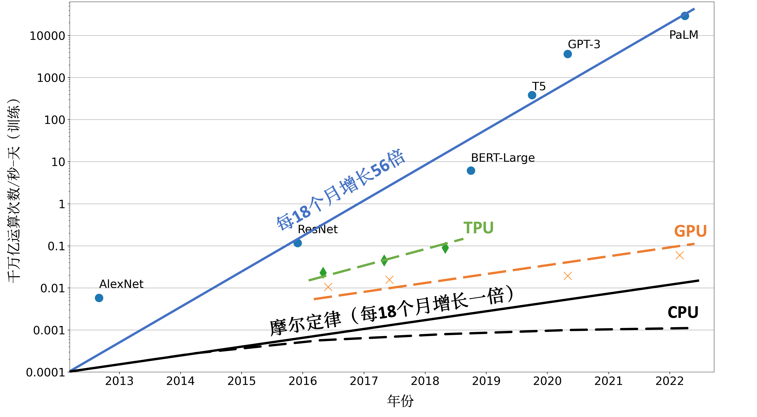
4.1
分布式训练概述
促使人们设计分布式训练系统的一个最重要的原因就是单个计算设备的算力已经不足以支撑模型训练。机器学习模型快速发展，从2013年AlexNet开始，到2022年拥有5400亿参数的PalM模型，机器学习模型以每18个月增长56倍的速度发展。模型参数规模增大的同时，对训练数据量的要求也指数级增长，这更加剧了对算力的需求。
近几年CPU的算力增加已经远低于摩尔定律（Moore's Law），虽然计算加速设备（如GPU、TPU等）为机器学习模型提供了大量的算力，但是其增长速度仍然没有突破每18个月翻倍的摩尔定律。为了能够满足机器学习模型的发展，只有通过分布式训练系统才可以匹配模型不断增长的算力需求。

Slide 8
4.1
分布式训练概述
分布式训练的总体目标就是提升总的训练速度，减少模型训练的总体时间。总训练速度可以用如下公式简略估计：
总训练速度 ∝ 单设备计算速度 X 计算设备总量 X 多设备加速比
单设备计算速度主要由单块计算加速芯片的运算速度和数据I/O能力来决定，对单设备训练效率进行优化，主要的技术手段有混合精度训练、算子融合、梯度累加等；
分布式训练系统中计算设备数量越多，其理论峰值计算速度就会越高，但是受到通信效率的影响，计算设备数量增大则会造成加速比急速降低；
多设备加速比则是由计算和通讯效率决定，需要结合算法和网络拓扑结构进行优化，分布式训练并行策略主要目标就是提升分布式训练系统中的多设备加速比。

Slide 9
4.1
分布式训练概述
大语言模型参数量和所使用的数据量都非常巨大，因此都采用了分布式训练架构完成训练。
OPT模型训练使用了992块NVIDIA A100 80G GPU，采用全分片数据并行（Fully Sharded Data Parallel）以及Megatron-LM张量并行（Tensor Parallelism），整体训练时间将近2个月。
BLOOM模型的研究人员则公开了更多在硬件和所采用的系统架构方面的细节。该模型的训练一共花费3.5个月，使用48个计算节点。每个节点包含8块NVIDIA A100 80G GPU（总计384个GPU），并且使用4*NVLink用于节点内部GPU之间通信。节点之间采用四个Omni-Path 100 Gbps网卡构建的增强8维超立方体全局拓扑网络进行通信。
LLaMA模型训练采用NVIDIA A100-80GB GPU，LLaMA-7B模型训练需要 82432 GPU小时， LLaMA-13B模型训练需要 135168 GPU小时， LLaMA-33B模型训练花费了 530432 GPU小时，而LLaMA-65B模型训练花费则高达 1022362 GPU小时。

Slide 10
4.1
分布式训练概述
分布式训练系统仍然需要克服计算墙、显存墙、通信墙等多种挑战，以确保集群内的所有资源得到充分利用，从而加速训练过程并缩短训练周期。
计算墙：单个计算设备所能提供的计算能力与大语言模型所需的总计算量之间存在巨大差异。2022年3月发布的NVIDIA H100 SXM的单卡FP16算力也只有 2000 TFLOPs，而 GPT-3 则需要 314 ZFLOPs 的总计算量，两者相差了 8 个数量级。
显存墙：单个计算设备无法完整存储一个大语言模型的参数。GPT-3包含1750亿参数，在推理阶段如果采用FP32格式进行存储，需要700GB的计算设备内存空间，而 NVIDIA H100 GPU只有80GB显存。
通信墙：分布式训练系统中各计算设备之间需要频繁地进行参数传输和同步。由于通信的延迟和带宽限制，这可能成为训练过程的瓶颈。GPT-3训练过程中，如果分布式系统中存在128个模型副本，那么在每次迭代过程中至少需要传输 89.6TB的梯度数据。而截止2023年8月，单个InfiniBand链路仅能够提供不超过800Gb/s 带宽。

Slide 11
目录
Contents
4.1
分布式训练概述
4.2
分布式训练并行策略
4.3
分布式训练的集群架构
4.4
DeepSpeed实践
4.5
实践思考

Slide 12
4.2
分布式训练的并行策略
分布式训练系统目标就是将单节点模型训练转换成等价的分布式并行模型训练。对于大语言模型来说，训练过程就是根据数据和损失函数，利用优化算法对神经网络模型参数进行更新的过程。
单节点模型训练系统结构如上图所示，主要由数据和模型两个部分组成。

Slide 13
4.2
分布式训练的并行策略
训练过程会由多个数据小批次（Mini-batch）完成。图中数据表示一个数据小批次。训练系统会利用数据小批次根据损失函数和优化算法生成梯度，从而对模型参数进行修正。
针对大语言模型多层神经网络的执行过程，可以由一个计算图（Computational Graph）表示。这个图有多个相互连接的算子（Operator），每个算子实现一个神经网络层（Neural Network Layer），而参数则代表了这个层在训练中所更新的权重。
计算图的执行过程可以分为前向计算和反向计算两个阶段。
前向计算的过程是将数据读入第一个算子，计算出相应的输出结构，然后依此重复这个前向计算过程，直到最后一个算子结束。
反向计算过程是根据优化函数和损失，每个算子依次计算梯度，并利用梯度更新本地的参数。在反向计算结束后，该数据小批次的计算完成，系统就会读取下一个数据小批次，继续下一轮的模型参数更新。

Slide 14
4.2
分布式训练的并行策略
根据单个设备模型训练系统的流程，可以看到，如果进行并行加速，可以从数据和模型两个维度进行考虑。
数据进行切分（Partition），并将同一个模型复制到多个设备上，并行执行不同的数据分片，这种方式通常被称为数据并行（Data Parallelism，DP）。
模型进行划分，将模型中的算子分发到多个设备分别完成，这种方式通常被称为模型并行（Model Parallelism，MP）。
当训练大语言模型时，往往需要同时对数据和模型进行切分，从而实现更高程度的并行，这种方式通常被称为混合并行（Hybrid Parallelism，HP）。

Slide 15
4.2.1
数据并行
在数据并行系统中，每个计算设备都有整个神经网络模型的完整副本（Model Replica），进行迭代时，每个计算设备只分配了一个批次数据样本的子集，并根据该批次样本子集的数据进行网络模型的前向计算。
假设一个批次的训练样本数为N，使用M 个计算设备并行计算，每个计算设备会分配到N/M 个样本。前向计算完成后，每个计算设备都会根据本地样本计算损失误差得到梯度G_{i}（i 为加速卡编号），并将本地梯度G_{i} 进行广播。所有计算设备需要聚合其他加速度卡给出的梯度值，然后使用平均梯度 对模型进行更新，完成该批次训练。

Slide 16
4.2.1
数据并行
图4.4 由两个计算设备组成的数据并行训练系统样例

Slide 17
4.2.1
数据并行
数据并行训练系统可以通过增加计算设备，有效提升整体训练吞吐量，每秒全局批次数（Global Batch Size Per Second）。与单个计算设备训练相比，其最主要的区别在于反向计算中的梯度需要在所有计算设备中进行同步，以保证每个计算设备上最终得到的是所有进程上梯度的平均值。
常见的神经网络框架中都有数据并行方式的具体实现，包括TensorFlow DistributedStrategy、PyTorch Distributed、Horovod DistributedOptimizer 等。
由于基于Transformer 架构的大语言模型中每个算子都是依赖单个数据而非批次数据，因此数据并行并不会影响其计算逻辑，一般情况下，各训练设备中前向计算是独立的，不涉及同步问题。数据并行训练加速比最高，但要求每个设备上都备份一份模型，显存占用比较高。

Slide 18
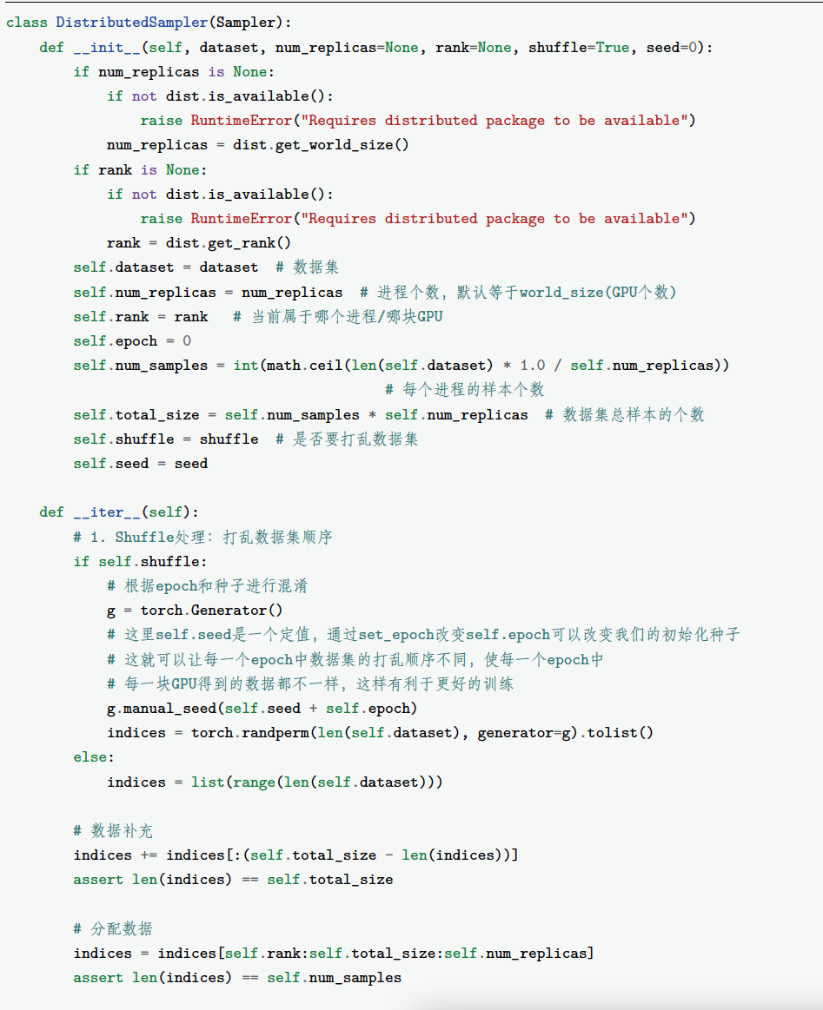
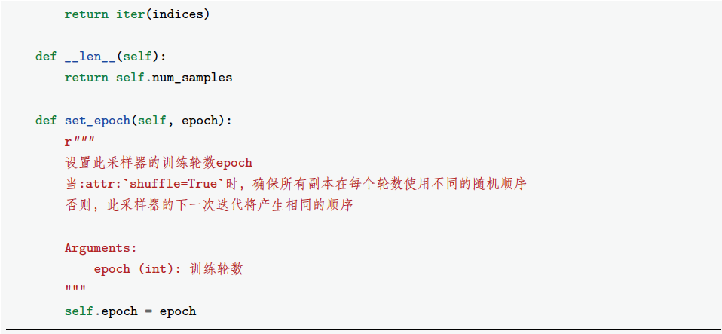
4.2.1
数据并行
使用PyTorch DistributedDataParallel 实现单个服务器多加速卡训练的代码如下
DistributedSampler 类，将数据集的样本随机打乱并分配到不同计算设备

Slide 19
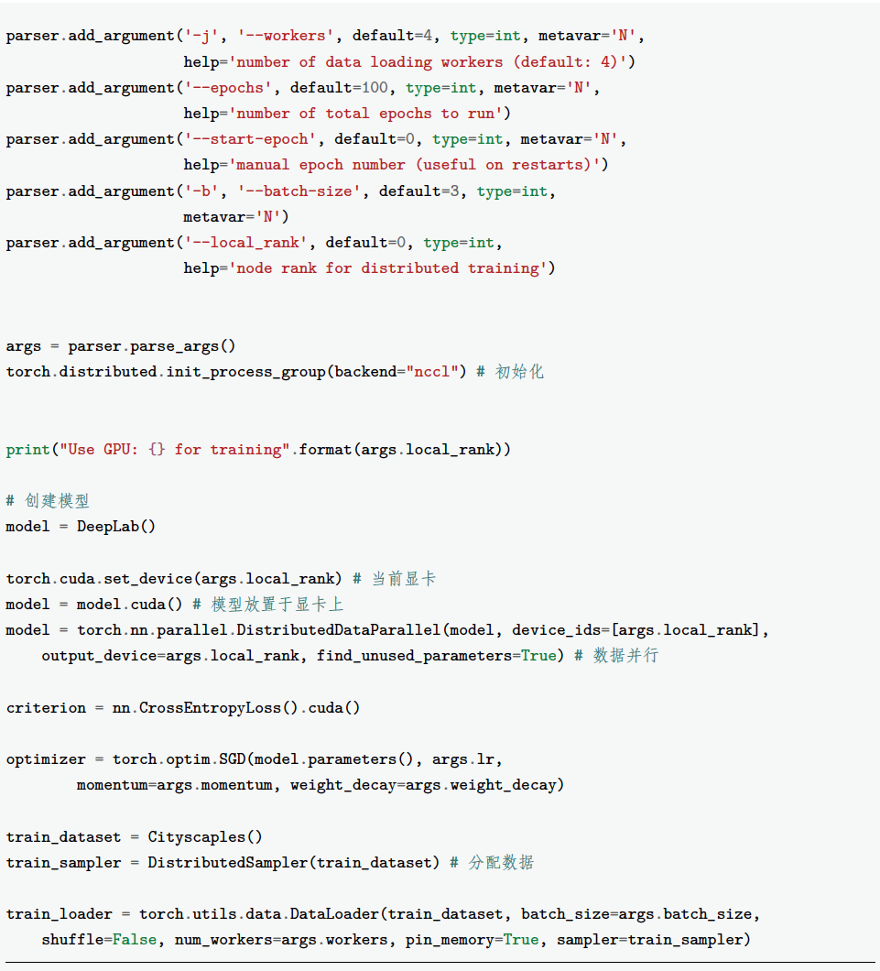
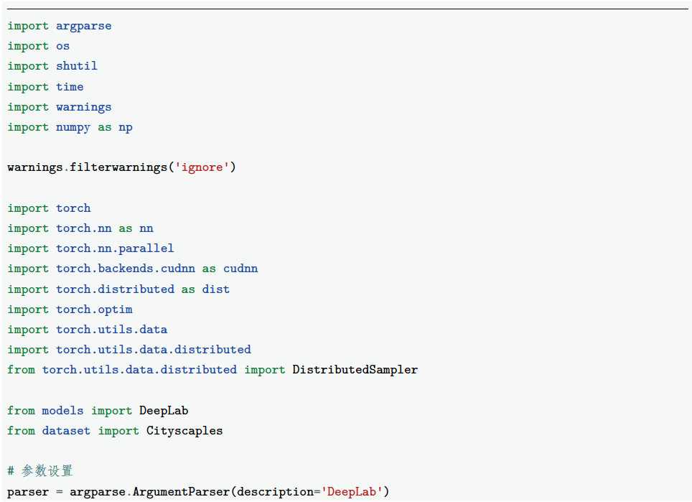
4.2.1
数据并行
利用DistributedSampler 类构造完整的训练程序样例main.py 如下：

Slide 20
4.2.2
模型并行
模型并行往往用于解决单节点内存不足的问题。以包含1750 亿参数的GPT-3 模型为例，如果模型中每一个参数都使用32 位浮点数表示，那么模型需要占用700GB（即175G×4 Bytes）内存。如果使用16 位浮点数表示，每个模型副本也需要占用350GB 内存。H100 加速卡也仅支持80GB 显存，无法将整个模型完整放入其中。
模型并行可以从计算图角度，用以下两种形式进行切分：
按模型的层切分到不同设备，即层间并行或算子间并行（Inter-operator Parallelism），也称之为流水线并行（Pipeline Parallelism，PP）。
将计算图层内的参数切分到不同设备，即层内并行或算子内并行（Intra-operator Parallelism），也称之为张量并行（Tensor Parallelism，TP）。

Slide 21
4.2.2
模型并行
图4.5 两节点模型并行训练系统样例

Slide 22
4.2.2
模型并行—流水线并行
流水线并行是一种并行计算策略，将模型的各个层分段处理，并将每个段分布在不同的计算设备上，使得前后阶段能够流水式、分批进行工作。流水线并行通常应用于大语言模型的并行系统中，以有效解决单个计算设备内存不足的问题。
图4.6 流水线并行样例
图4.6 给出了一个由四个计算设备组成的流水线并行系统，包含了前向计算和后向计算。其中F1、F2、F3、F4 分别代表四个前向路径，位于不同的设备上；而B4、B3、B2、B1 则代表逆序的后向路径，也分别位于四个不同的设备上。

Slide 23
4.2.2
模型并行—流水线并行
从图中可以看出，计算图中的下游设备（Downstream Device）需要长时间持续处于空闲状态，等待上游设备（Upstream Device）的计算完成，才能开始计算自身的任务。这种情况导致了设备的平均使用率大幅降低，形成了模型并行气泡（Model Parallelism Bubble），也称为流水线气泡（Pipeline Bubble）。
Notes:
朴素流水线的 Bubble 的时间为 O(K-1 / K)，当K越大，即GPU的数量越多时，空置的比例接近1，即GPU的资源都被浪费掉了，因此，朴素的流水线并行将会导致GPU使用率过低。

Slide 24
4.2.2
模型并行—流水线并行
文献[136]提出了GPipe方法，将小批次（Mini-batch）进一步划分成更小的微批次（Micro-batch），利用流水线并行方案，每次处理一个微批次的数据。在当前阶段计算完成得到结果后，将该微批次的结果发送给下游设备，同时开始处理后一个微批次的数据，这样可以在一定程度上减少并行气泡。
前向F1计算被拆解为了F11、F12、F13、F14，在计算设备1 中计算完成F11 后，会在计算设备2 中进行F21 计算，同时在计算设备1 中并行计算F12。相比于最原始的流水线并行方法，GPipe 流水线方法可以有效降低并行气泡。
Notes:
F的第一个下标表示 GPU 编号，F的第二个下标表示 micro-batch 编号。
将 mini-batch 拆分为 M个 micro-batch 后，导致更频繁的流水线刷新，降低硬件效率
https://zhuanlan.zhihu.com/p/653860567
GPipe 流水线 Bubble 时间为：O(k-1 / K+M-1)。其中，K为设备，M为将mini-batch切成多少个micro-batch。当M>>K的时候，这个时间可以忽略不计。

Slide 25
4.2.2
模型并行—流水线并行
Megatron-LM[137] 提出了1F1B 流水线策略，即一个前向通道和一个后向通道。1F1B 流水线策略引入了任务调度机制，使得下游设备能够在等待上游计算的同时执行其他可并行的任务，从而提高设备的利用率。
1F1B 给出了非交错式和交错式两种调度模式。
Notes:
F-then-B 可能会导致内存占用很高。而微软提出的 PipeDream 通过合理安排前向和反向过程的顺序（1F1B策略）来解决内存过高的问题

Slide 26
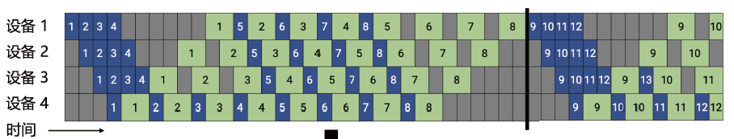
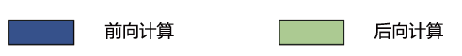
4.2.2
模型并行—流水线并行
1F1B 非交错式调度模式可分为三个阶段
首先是热身阶段，在计算设备中进行不同数量的前向计算。
接下来的阶段是前向-后向阶段，计算设备按顺序执行一次前向计算，然后进行一次后向计算。
最后一个阶段是后向阶段，计算设备再完成最后一次后向计算。
相比于GPipe 策略，非交错式调度模式在节省内存方面表现得更好。然而，它需要与GPipe 策略一样的时间来完成一轮计算。
模型层
数据批次
1、2、3、4
5、6、7、8
9、10、11、12
13、14、15、16
Notes:
1F1B 方式相比于 F-then-B 方式，峰值显存可以节省 37.5%，对比朴素流水线并行峰值显存明显下降，设备资源利用率显著提升。
F42 在计算前，F41 的反向 B41（stage4 的第 1 个 micro-batch 的反向计算）已经计算结束，即可释放 F41 的中间变量，从而 F42 可以复用 F41 中间变量的显存。
相比 GPipe，表面上看 PipeDream 在Bubble率上并没有优化，PipeDrea 流水线 Bubble 时间仍然为： �(�−1�+�−1)。但节省了显存之后，在设备显存一定的情况下，就可以通过增大 M 的值（增大micro-batch的个数）来降低Bubble率了。

Slide 27
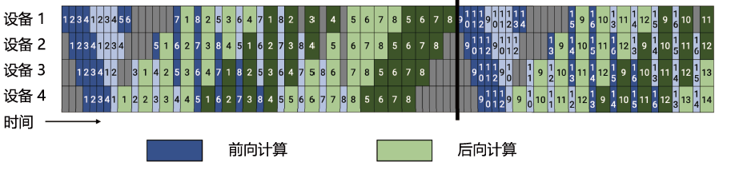
4.2.2
模型并行—流水线并行
1F1B 交错式调度模式要求Micro-batch 的数量是流水线阶段的整数倍。每个设备不仅负责连续多个层的计算，还可以处理多个层的子集，这些子集被称为模型块。设备1 可以处理层1、2、9、10，设备2 处理层3、4、11、12，依此类推。在这种模式下，每个设备在流水线中被分配到多个阶段。
模型层
数据批次
1、2、9、10
3、4、11、12
5、6、13、14
7、8、15、16
Notes:
之前如果每个设备有 4 层（即设备 1 有 1 – 4 层，设备 2 有 5 – 8 层，依此类推），现在我们可以让每个设备对两个模型块执行计算（每个模型块有 2 层）
若网络共16层（编号 0-15），4 个 Device，前述谷歌的 GPipe 和微软的 PipeDream 是分成 4 个 stage， 按编号 0-3 层放 Device1，4-7层放 Device2 ，以此类推。

Slide 28
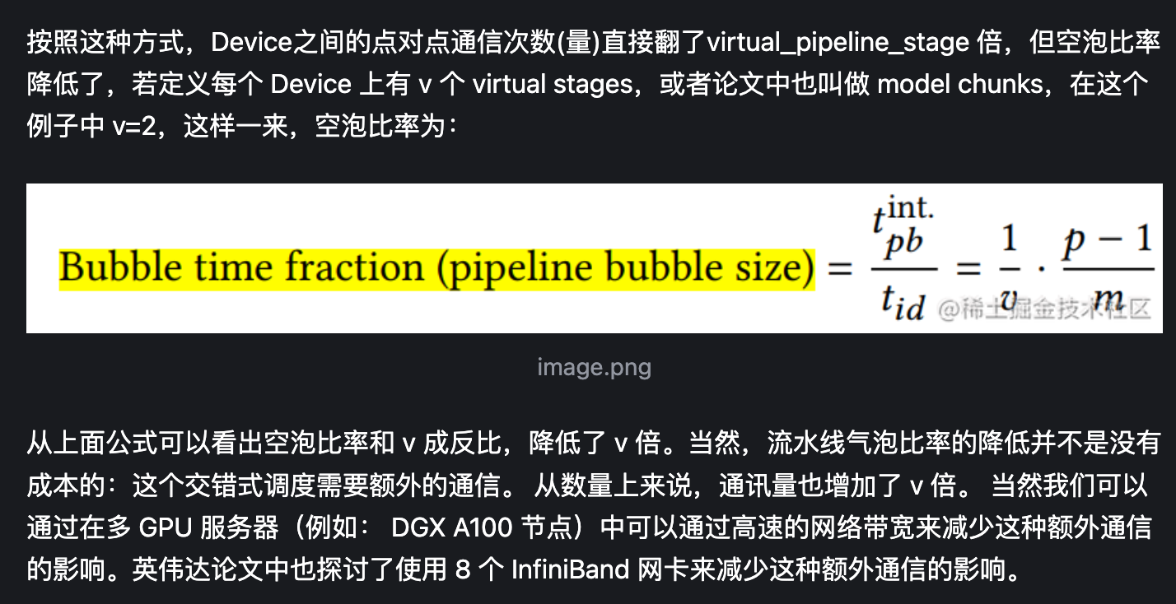
4.2.2
模型并行—流水线并行
1F1B 交错式调度模式要求Micro-batch 的数量是流水线阶段的整数倍。每个设备不仅负责连续多个层的计算，还可以处理多个层的子集，这些子集被称为模型块。设备1 可以处理层1、2、9、10，设备2 处理层3、4、11、12，依此类推。在这种模式下，每个设备在流水线中被分配到多个阶段。
模型层
数据批次
1、2、9、10
3、4、11、12
5、6、13、14
7、8、15、16
Notes:
之前如果每个设备有 4 层（即设备 1 有 1 – 4 层，设备 2 有 5 – 8 层，依此类推），现在我们可以让每个设备对两个模型块执行计算（每个模型块有 2 层）
若网络共16层（编号 0-15），4 个 Device，前述谷歌的 GPipe 和微软的 PipeDream 是分成 4 个 stage， 按编号 0-3 层放 Device1，4-7层放 Device2 ，以此类推。

Slide 29
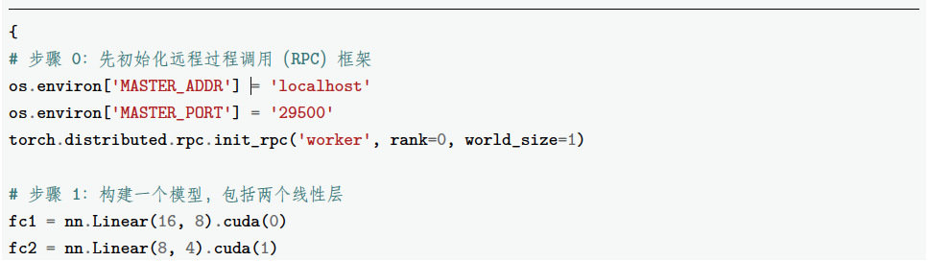
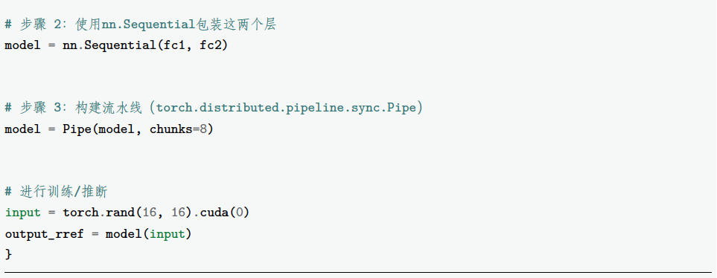
4.2.2
模型并行—流水线并行
PyTorch 中也包含了实现流水线的API 函数Pipe，具体实现参考“torch.distributed.pipeline.sync.Pipe”类。可以使用这个API 构造一个模型，包含两个线性层，分别放置在两个计算设备中的样例：

Slide 30
4.2.2
模型并行—张量并行
张量并行需要根据模型的具体结构和算子类型，解决如何将参数切分到不同设备，以及如何保证切分后数学一致性这两个问题。
大语言模型都是以Transformer 结构为基础，Transformer 结构主要由嵌入式表示（Embedding）、矩阵乘（MatMul）和交叉熵损失（Cross Entropy Loss）计算构成。
这三种类型的算子有较大的差异，都需要设计对应的张量并行策略[135] 才可以实现将参数切分到不同的设备。

Slide 31
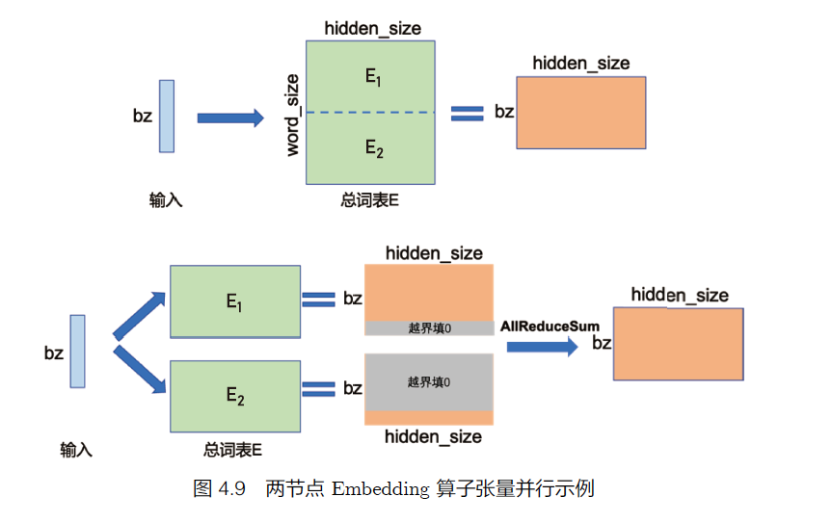
4.2.2
模型并行—张量并行
嵌入式表示算子，如果总的词表数非常大，会导致单计算设备显存无法容纳Embedding层参数。
例如：如果词表数量是64000，嵌入式表示维度为5120，类型采用32 位精度浮点数，那么整层参数需要的显存大约为64000 × 5120 × 4 /1024/1024 = 1250MB，反向梯度同样需要1250MB，仅仅存储就需要将近2.5GB。
对于嵌入表示层的参数，可以按照词维度切分，每个计算设备只存储部分词向量，然后通过汇总各个设备上的部分词向量，得到完整的词向量。

Slide 32
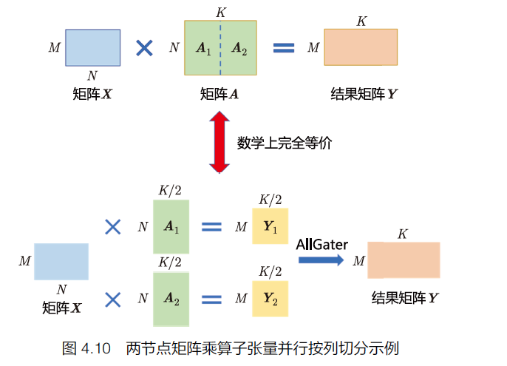
4.2.2
模型并行—张量并行
矩阵乘的张量并行要充分利用矩阵的分块乘法原理。
要实现如下矩阵乘法Y=X×A，其中X 是维度为M×N 的输入矩阵，A 是维度为N×K 的参数矩阵，Y 是结果矩阵，维度为M×K。如果参数矩阵A 非常大，甚至超出单张卡的显存容量，那么可以把参数矩阵A切分到多张卡上，并通过集合通信汇集结果，保证最终结果在数学计算上等价于单计算设备的计算结果。参数矩阵A 存在以下两种切分方式。

Slide 33
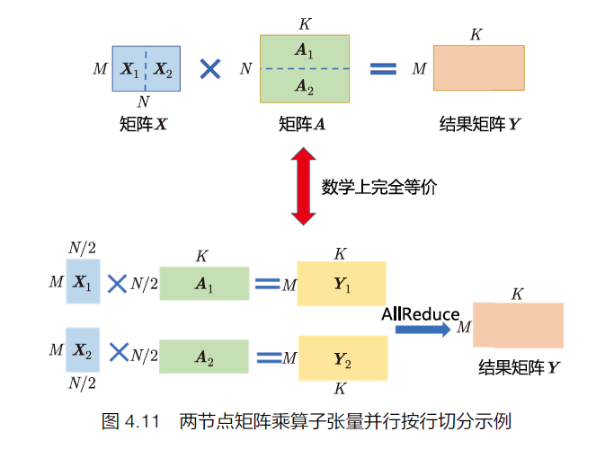
4.2.2
模型并行—张量并行
图4.11 给出了参数矩阵按行切分的示例，为了满足矩阵乘法规则，输入矩阵X 需要按列切分X = [X1|X2]。同时，将矩阵分块，分别放置在两个计算设备上，每个计算设备分别计算Y1 = X1 × A1 和Y2 = X2 × A2。

Slide 34
4.2.2
模型并行—张量并行
Transformer 中的FFN 结构均包含两层全连接（FC）层，即存在两个矩阵乘，这两个矩阵乘分别采用上述两种切分方式。对第一个FC 层的参数矩阵按列切块，对第二个FC 层的参数矩阵按行切块。这样，第一个FC 层的输出恰好满足第二个FC 层的数据输入要求（按列切分），因此可以省去第一个FC 层后的汇总通信操作。

Slide 35
4.2.2
模型并行—张量并行
多头自注意力机制的张量并行与FFN 类似，因为具有多个独立的头，因此相较于FFN 更容易实现并行，其矩阵切分方式如下图所示。

Slide 36
4.2.2
模型并行—张量并行
分类网络最后一层一般会选用Softmax 和Cross_entropy 算子来计算交叉熵损失（Cross Entropy Loss）。如果类别数量非常大，则会导致单计算设备内存无法存储和计算logit 矩阵。针对这一类算子，可以按照类别维度切分，同时通过中间结果通信，得到最终的全局交叉熵损失。
Softmax 分布式计算公式如下：
其中，p 表示张量并行的设备号。得到Softmax 计算结果之后，同时对标签Target 按类别切分，每个设备得到部分损失，最后进行一次通信，得到所有类别的损失。整个过程，只需要进行三次小量的通信，就可以完成交叉熵损失的计算。

Slide 37
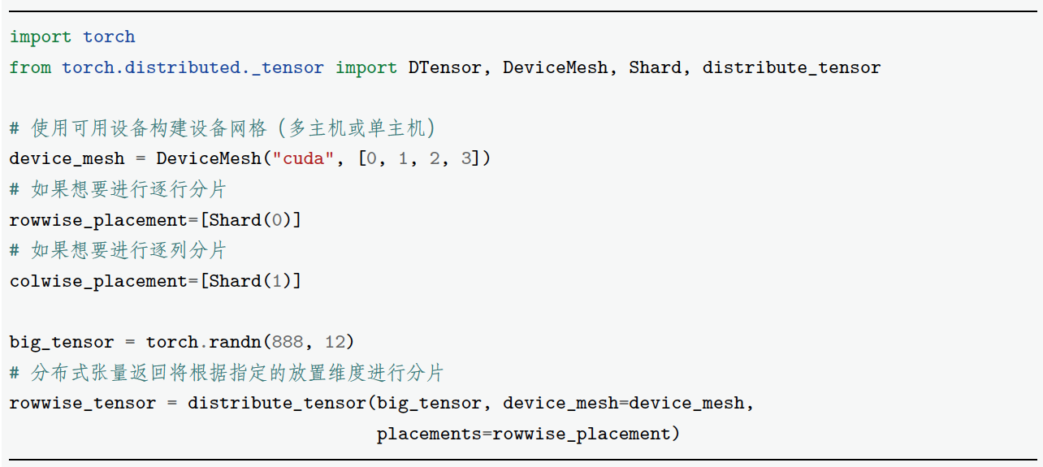
4.2.2
模型并行—张量并行
PyTorch 提供了细粒度张量级别的并行API——DistributedTensor。也提供了粗粒度模型层面的API 对“nn.Module”进行张量并行。通过以下几行代码就可以实现对一个大的张量进行分片：

Slide 38
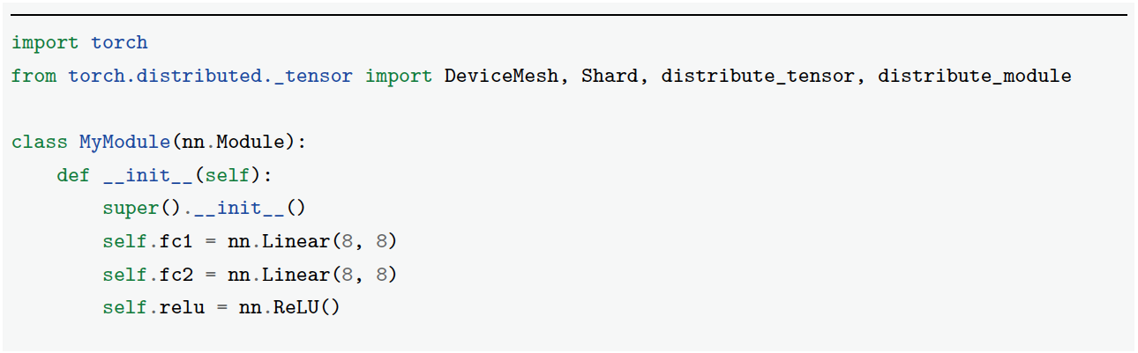
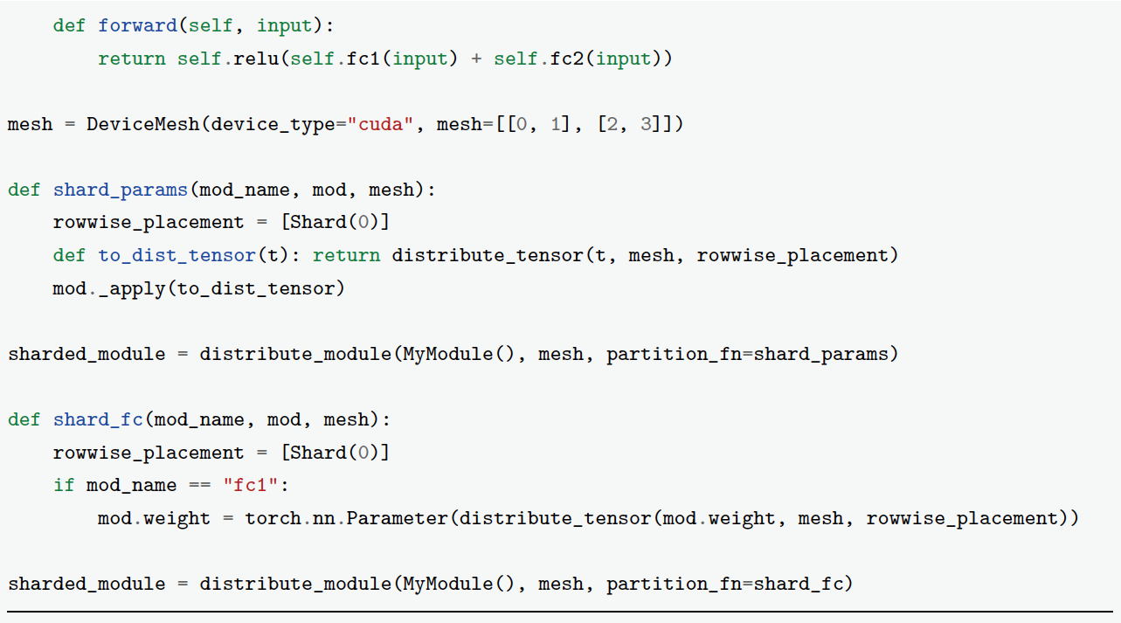
4.2.2
模型并行—张量并行
对于像“nn.Linear”这样已经有“torch.Tensor”作为参数的模块，也提供了模块级API“distribute_module”在模型层面进行张量并行，参考代码如下：

Slide 39
4.2.3
混合并行
混合并行将多种并行策略如数据并行、流水线并行和张量并行等混合使用。通过结合不同的并行策略，混合并行可以充分发挥各种并行策略的优点，最大程度地提高计算性能和效率。
针对千亿规模的大语言模型，通常，在每个服务器内部使用张量并行策略，由于该策略涉及的网络通信量较大，需要利用服务器内部的不同计算设备之间的高速通信带宽。
通过流水线并行，将模型的不同层划分为多个阶段，每个阶段由不同的机器负责计算。这样可以充分利用多台机器的计算能力，并通过机器之间的高速通信传递计算结果和中间数据，以提高整体的计算速度和效率。
最后，在外层叠加数据并行策略，以增加并发数量，加快整体训练速度。通过数据并行，将训练数据分发到多组服务器上进行并行处理，每组服务器处理不同的数据批次。这样可以充分利用多台服务器的计算资源，并增加训练的并发度，从而加快整体训练速度。

Slide 40
4.2.3
混合并行
BLOOM 使用Megatron-DeepSpeed[108] 框架进行训练，主要包含两个部分：Megatron-LM提供张量并行能力和数据加载原语；DeepSpeed[138] 提供ZeRO 优化器、模型流水线及常规的分布式训练组件。通过这种方式可以实现数据、张量和流水线三维并行。

Slide 41
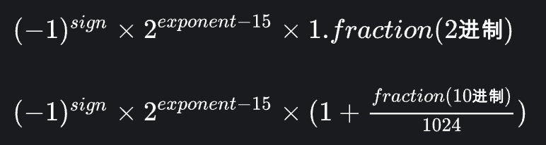
4.2.4
计算设备内存优化
当前，大语言模型训练通常采用Adam优化算法，除了需要每个参数梯度，还需要一阶动量（Momentum）和二阶动量（Variance）。虽然Adam 优化算法相较SGD 算法效果更好也更稳定，但是对计算设备内存的占用显著增大。为了降低内存占用，大多数系统采用了混合精度训练（Mixed Precision Training）方式，即同时存在FP16（16 位浮点数）或者 BF16（Bfloat16）和FP32（32 位浮点数）两种格式的数值。
Notes:
https://zhuanlan.zhihu.com/p/657886517
计算机系统

Slide 42
4.2.4
计算设备内存优化
混合精度优化的过程如图4.16 所示。Adam优化器状态包括模型参数备份、一阶动量和二阶动量都采用FP32保存式存储。
假设模型参数量为Φ，模型参数和梯度都是用FP16 格式存储，则共需要2Φ + 2Φ + (4Φ + 4Φ + 4Φ) = 16Φ 字节存储

Slide 43
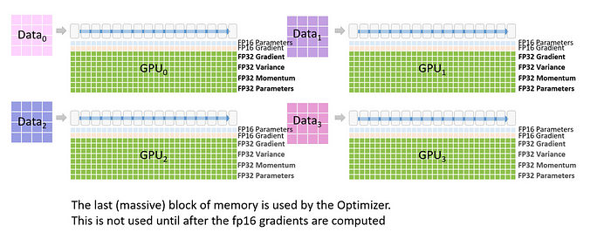
4.2.4
计算设备内存优化
75 亿参数模型，如果用FP16 格式，只需要15GB 计算设备内存，但是在训练阶段，模型状态实际上需要耗费120GB。
计算卡内存占用中除了模型状态，还有剩余状态（Residual States），包括激活值（Activation）、各种临时缓冲区（Buffer）及无法使用的显存碎片（Fragmentation）等。可以使用激活值检查点（Activation Checkpointing）方式使激活值内存占用大幅度减少，因此如何减少模型状态尤其是Adam 优化器状态是解决内存占用问题的关键。

Slide 44
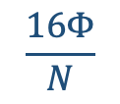
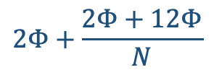
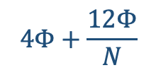
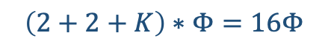
4.2.4
计算设备内存优化
零冗余优化器（Zero Redundancy Data Parallelism，ZeRO）的目标是针对模型状态的存储进行去除冗余的优化[139-141]。ZeRO 使用分区的方法，即将模型状态量分割成多个分区，每个计算设备只保存其中的一部分。这样整个训练系统内只需要维护一份模型状态，减少了内存消耗和通信开销。具体来说，如图4.17 所示，ZeRO 包含以下三种方法。
$$（2+2+K）∗Φ=16Φ$$
对Adam 优化器状态进行分区
$$4Φ+\frac{12Φ}{N}$$
对模型梯度进行分区
$$2Φ+\frac{2Φ+12Φ}{N}$$
对模型参数进行分区
$$\frac{16Φ}{N}$$
Notes:
对Adam 优化器状态进行分区

Slide 45
4.2.4
计算设备内存优化
在DeepSpeed 框架中，Pos 对应Zero-1，Pos+g 对应Zero-2，Pos+g+p 对应Zero-3。
文献[141]中也对ZeRO 优化方法所带来的通信量增加的情况进行了分析，Zero-1 和Zero-2 对整体通信量没有影响，虽然对通信有一定延迟影响，但是整体性能受到的影响很小。Zero-3 所需的通信量则是正常通信量的1.5 倍。
PyTorch 中也实现了ZeRO 优化方法，可以使用ZeroRedundancyOptimizer 调用，也可与“torch.nn.parallel.DistributedDataParallel”结合使用，以减少每个计算设备的内存峰值消耗。使用ZeroRedundancyOptimizer 的参考代码如下所示：

Slide 46
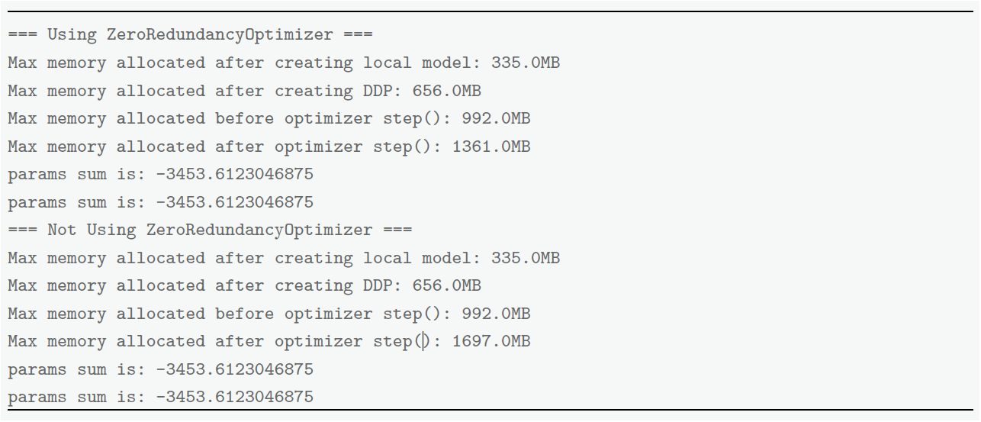
4.2.4
计算设备内存优化
每次迭代之后，无论是否使用ZeroRedundancyOptimizer，模型参数都使用了同样的内存。当启用ZeroRedundancyOptimizer 来封装Adam 优化器后，优化器的step() 操作的内存峰值消耗是Adam 内存消耗的一半。

Slide 47
目录
Contents
4.1
分布式训练概述
4.2
分布式训练并行策略
4.3
分布式训练的集群架构
4.4
DeepSpeed实践
4.5
实践思考

Slide 48
4.3
分布式训练的集群架构
分布式训练需要使用由多台服务器组成的计算集群（Computing Cluster）完成。而集群的架构也需要根据分布式系统、大语言模型结构、优化算法等综合因素进行设计。分布式训练集群属于高性能计算集群（High Performance Computing Cluster，HPC），其目标是提供海量的计算能力。在由高速网络组成的高性能计算上构建分布式训练系统，主要有两种常见架构：
参数服务器架构
去中心化架构

Slide 49
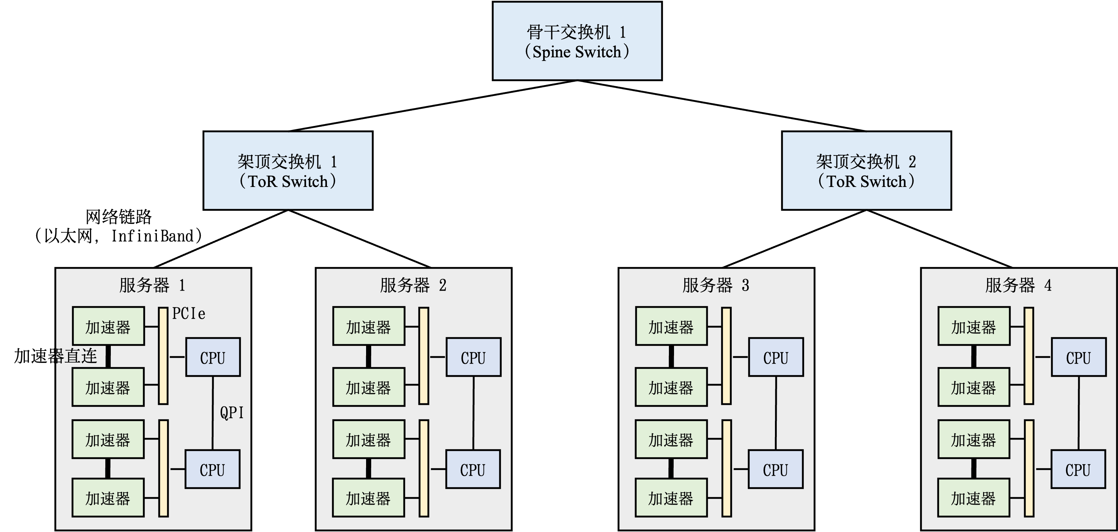
4.3.1
高性能计算集群的典型硬件组成
典型的用于分布式训练的高性能计算集群的硬件组成如图4.18 所示。整个计算集群包含大量带有计算加速设备的服务器。
每个服务器中往往有多个计算加速设备（通常为2∼16 个）
多个服务器会被放置在一个机柜（Rack）中
服务器通过架顶交换机（Top of Rack Switch，ToR）连接网络
通过在架顶交换机间增加骨干交换机（Spine Switch）接入新的机柜
这种连接服务器的拓扑结构往往是一个多层树（Multi-Level Tree）

Slide 50
4.3.1
高性能计算集群的典型硬件组成
在多层树结构集群中跨机柜通信（Cross-Rack Communication）往往会有网络瓶颈。
以包含1750 亿参数的GPT-3 模型为例，每一个参数使用32 位浮点数表示，每一轮训练迭代中，每个模型副本（Model Replica）会生成700GB（即175G×4 Bytes = 700GB）的本地梯度数据。假如采用包含1024 卡的计算集群，包含128 个模型副本，那么至少需要传输89.6TB（即700GB×128= 89.6TB）的梯度数据。这会造成严重的网络通信瓶颈。

Slide 51
4.3.1
高性能计算集群的典型硬件组成
在多层树结构集群中跨机柜通信（Cross-Rack Communication）往往会有网络瓶颈。以包含1750 亿参数的GPT-3 模型为例，每一个参数使用32 位浮点数表示，每一轮训练迭代中，每个模型副本（Model Replica）会生成700GB（即175G×4 Bytes = 700GB）的本地梯度数据。假如采用包含1024 卡的计算集群，包含128 个模型副本，那么至少需要传输89.6TB（即700GB×128= 89.6TB）的梯度数据。这会造成严重的网络通信瓶颈。
因此，针对大语言模型分布式训练，通常采用胖树（Fat-Tree）拓扑结构，试图实现网络带宽的无收敛。此外，采用InfiniBand（IB）技术搭建高速网络，单个InfiniBand 链路可以提供200Gbps 或者400Gbps 带宽。NVIDIA 的DGX 服务器提供单机1.6Tb（200Gb × 8）网络带宽，HGX 服务器网络带宽更是可以达到3.2Tb400Gb × 8）。
Notes:
Fat-Tree是以交换机为中心的拓扑。支持在横向拓展的同时拓展路径数目；且所有交换机均为相同端口数量的普通设备，降低了网络建设成本。

Slide 52
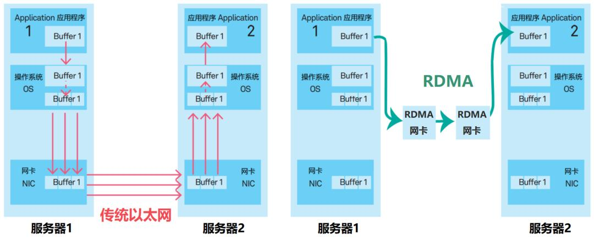
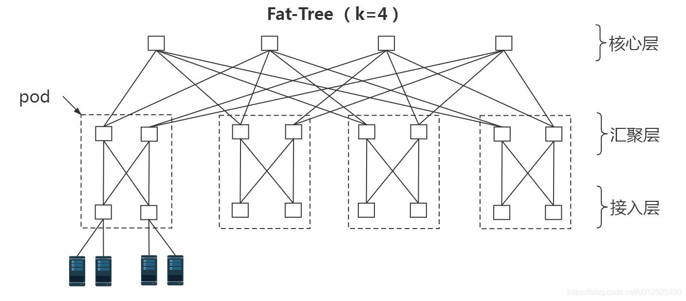
4.3.1
高性能计算集群的典型硬件组成
采用胖树（Fat-Tree）拓扑结构，试图实现网络带宽的无收敛。
采用InfiniBand（IB）技术搭建高速网络，单个IB链路可以提供200/400Gbps带宽。
远程直接
数据存取
Notes:
Fat-Tree是以交换机为中心的拓扑。支持在横向拓展的同时拓展路径数目；且所有交换机均为相同端口数量的普通设备，降低了网络建设成本。
每台交换机都有k个端口；
核心层为顶层，一共有(k/2)^2个交换机；
一共有k个pod，每个pod有k台交换机组成。其中汇聚层和接入层各占k/2台交换机；
接入层每个交换机可以容纳k/2台服务器，因此，k元Fat-Tree一共有k个pod，每个pod容纳k*k/4个服务器，所有pod共能容纳k*k*k/4台服务器；
任意两个pod之间存在k条路径。
InfiniBand最突出的一个优势，就是率先引入RDMA（Remote Direct Memory Access，远程直接数据存取）协议
在传统TCP/IP中，来自网卡的数据，先拷贝到核心内存，然后再拷贝到应用存储空间，或从应用空间将数据拷贝到核心内存，再经由网卡发送到Internet。
这种I/O操作方式，需要经过核心内存的转换。它增加了数据流传输路径的长度，增加了CPU的负担，也增加了传输延迟。
RDMA的内核旁路机制，允许应用与网卡之间的直接数据读写，将服务器内的数据传输时延降低到接近1us。
同时，RDMA的内存零拷贝机制，允许接收端直接从发送端的内存读取数据，绕开了核心内存的参与，极大地减少了CPU的负担，提升CPU的效率。

Slide 53
4.3.1
高性能计算集群的典型硬件组成
单个服务器内通常由2∼16 个计算加速设备组成，这些计算加速设备之间的通信带宽也是影响分布式训练的重要因素。如果这些计算加速设备通过服务器PCI 总线互联，会造成服务器内部计算加速设备之间的通信瓶颈。
PCIe 5.0 总线也只能提供128GB/s 的带宽，而NVIDIA H100 采用高带宽内存（High-Bandwidth Memory，HBM），可以提供3 350GB/s 的带宽。因此，服务器内部通常也采用异构网络架构。NVIDIA HGX H100 8-GPU 服务器，采用了NVLink 和NVSwitch（NVLink 交换机）技术
Notes:
https://www.jianshu.com/p/3043182c4a7e
其实就是将很多个DDR(双倍速率同步动态随机存储器)芯片堆叠在一起后和GPU封装在一起，实现大容量、高位宽的DDR组合阵列。

Slide 54
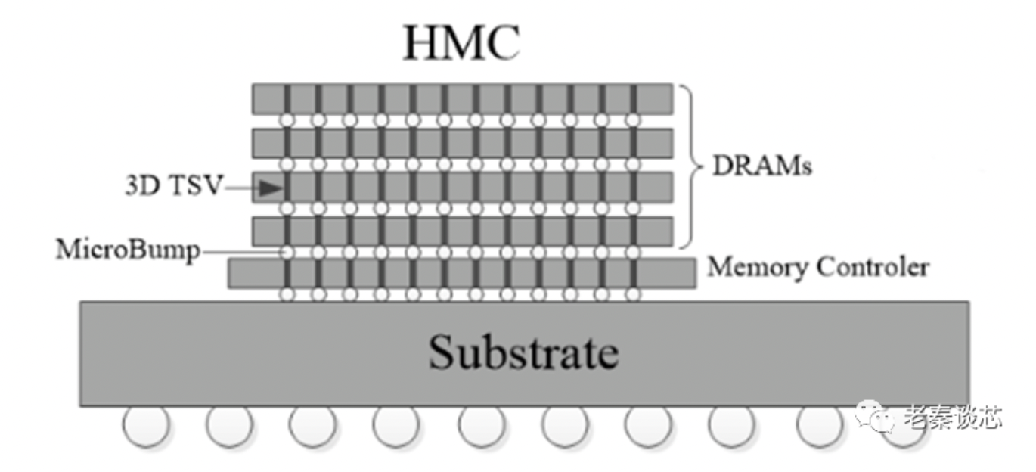
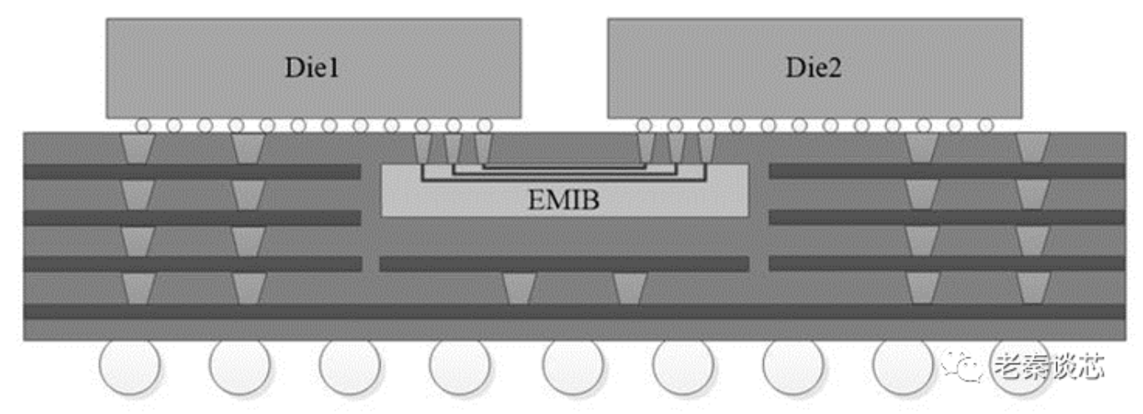
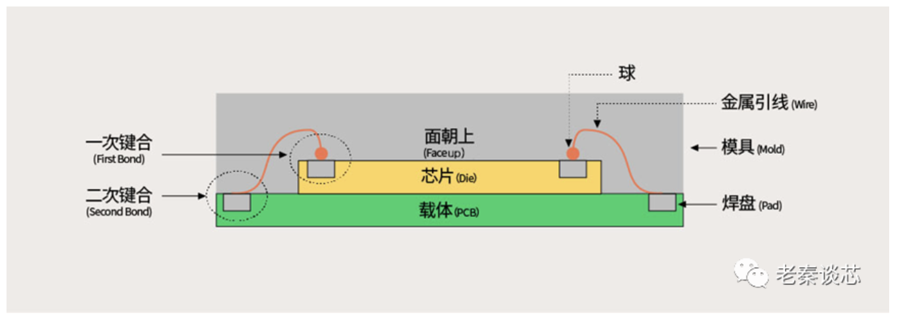
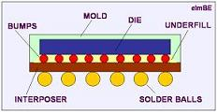
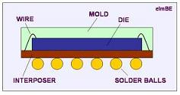
4.3.1
高性能计算集群的典型硬件组成
Notes:
https://www.jianshu.com/p/3043182c4a7e
https://www.elecfans.com/bandaoti/eda/202306292157022.html
其实就是将很多个DDR(双倍速率同步动态随机存储器)芯片堆叠在一起后和GPU封装在一起，实现大容量、高位宽的DDR组合阵列。
实际上die就像一块小玻璃，非常的脆弱，不能直接使用，需要在外面加一层保护壳，也就是我们常听到的“封装”。简单点说，封装技术需要将die固定在基板（substrate）上，然后将die上的引脚连接到芯片外壳的引脚上。
Flip-Chip，称倒装焊接或倒装封装，是芯片封装技术的一种。该封装技术主要区别于wire bonding打线的互连方式。倒装封装是将裸芯片长出凸块（bump），然后将裸芯片翻转过来使凸块与基板直接连接而得名。
上面说的单颗die的封装，将多个die封装在一起，有很多种方式。通常分为2D，2.5D，3D封装。最直接的方式，将多颗die正面朝下，焊接到基板上，die与die之间的互连就靠基板上的走线。这种办法的缺点是基板上的布线密度低，因此die与die之间的互连受限。
一种解决办法是在基板上加一层“硅中介层”。多颗die正面朝下连接到硅中介层上，die与die的互连布线在中介层完成。也就是说硅中介层充当了die-die互连和die-substrate互连角色。硅中介层可以直接由半导体工艺制造，所以其布线密度远高于基板，这样也就解决die-die互连的问题。说完优点，再来看看缺点，中介层需要承载多颗die，因此其面积大于所有die的面积之和。还有刚才也提到了，中介层也是半导体工艺制作，成本不低，且很难做很大面积。
聪明的技术大牛们想出了3D封装，把die堆叠起来，die间的连接通过TSV（Through Silicon Via）。这种技术好归好，但是难度太高，成本太大。试想一下，在又薄又脆弱的玻璃片上打很多通孔，再把这些玻璃片摞高高，是不是听着就头疼。

Slide 55
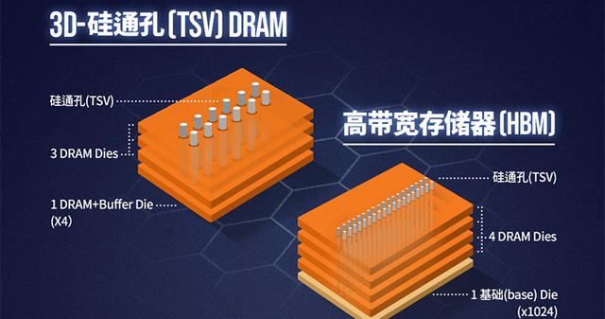
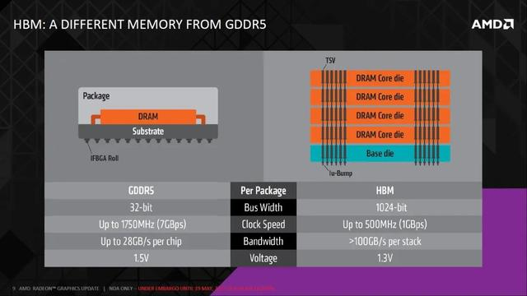
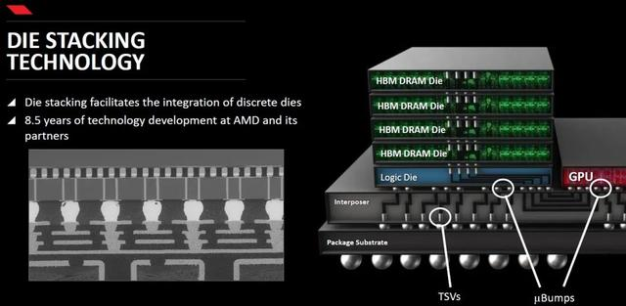
4.3.1
高性能计算集群的典型硬件组成
而NVIDIA H100 采用高带宽内存（High-Bandwidth Memory，HBM），可以提供3 350GB/s 的带宽。因此，服务器内部通常也采用异构网络架构。
Notes:
https://baijiahao.baidu.com/s?id=1784953934189345560
其实就是将很多个DDR(双倍速率同步动态随机存储器)芯片堆叠在一起后和GPU封装在一起，实现大容量、高位宽的DDR组合阵列。
HBM的初衷，就是为了向GPU和其他处理器提供更多的内存。
为了减小“内存墙”的影响，提升内存带宽一直是存储芯片聚焦的关键问题。
半导体的先进封装为克服阻碍高性能计算应用程序的内存访问障碍提供了机会，内存的延迟和密度都是可以在封装级别解决的挑战。
为了克服这些挑战，半导体封装设计人员采用了异构集成路线，以在更靠近处理器的位置包含更多内存。而HBM就为现代处理器和嵌入式系统当前面临的内存障碍问题提供了解决方案。这些存储器为系统设计人员提供了两个优势：一是减少组件占用空间和外部存储器要求；二是更快的内存访问时间和速率。
DRAM通过堆叠的方式，叠在一起，Die之间用TVS方式连接；DRAM下面是DRAM逻辑控制单元， 对DRAM进行控制；GPU和DRAM通过uBump和Interposer（起互联功能的硅片）连通；Interposer再通过Bump和 Substrate(封装基板）连通到BALL；最后BGA BALL 连接到PCB上。 叠起来之后，直接结果就是接口变得更宽，其下方互联的触点数量远远多于DDR内存连接到CPU的线路数量。因此，与传统内存技术相比，HBM具有更高带宽、更多I/O数量、更低功耗、更小尺寸。
HBM是通过硅通孔（Through Silicon Via， 简称"TSV"）技术进行芯片堆叠，以增加吞吐量并克服单一封装内带宽的限制

Slide 56
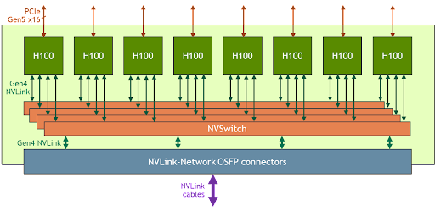
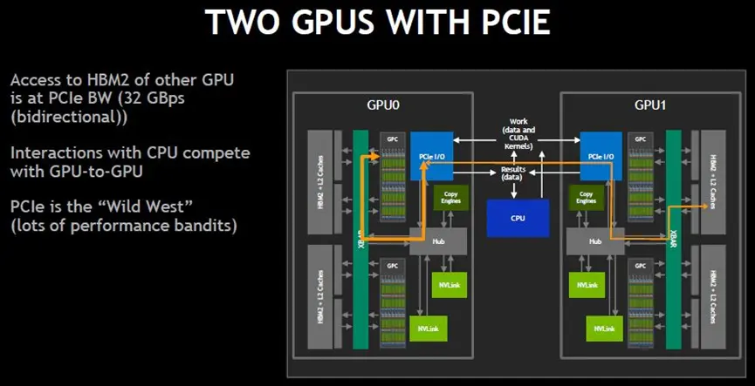
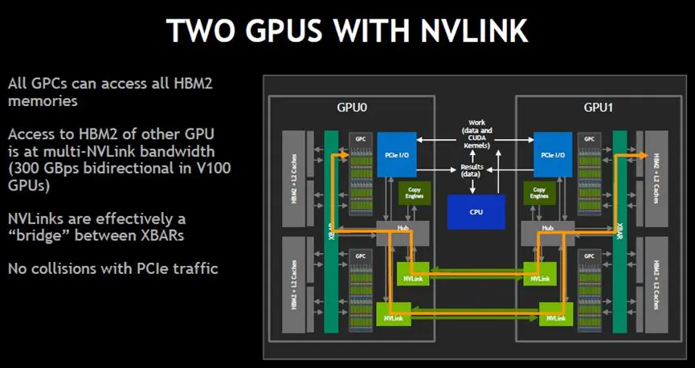
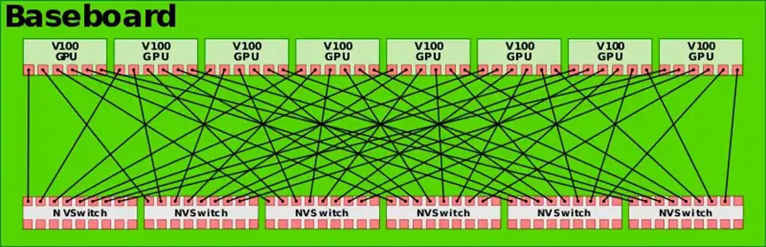
4.3.1
高性能计算集群的典型硬件组成
NVIDIA HGX H100 8-GPU 服务器，采用NVLink 和NVSwitch（NVLink 交换机）技术
Notes:
https://www.jianshu.com/p/3043182c4a7e
NVLink技术使GPU无需通过PCIe总线即可访问远程GPU内存
XBAR的采用让GPU / SM内核能够在L2高速缓存和高带宽GPU内存（HBM2）上交换数据，而NVLink实现了XBAR之间的有效桥接，使得跨GPU内存数据交换有一条高速的信息通道。
每条NVLink路径将每个GPU连接至每台NVSwitch，流量在所有NVLink和NVSwitch之间交叉。

Slide 57
4.3.2
参数服务器架构
参数服务器（Parameter Server，PS）架构的分布式训练系统中有两种服务器角色：训练服务器和参数服务器。
参数服务器需要提供充足内存资源和通信资源
训练服务器需要提供大量的计算资源
该集群包括两个训练服务器和两个参数服务器。假设有一个可分为两个参数分区的模型，每个分区由一个参数服务器负责进行参数同步。在训练过程中，每个训练服务器都拥有完整的模型，并将分配到此服务器的训练数据集切片（Dataset Shard）进行计算，将得的梯度推送到相应的参数服务器。参数服务器会等待两个训练服务器都完成梯度推送，然后开始计算平均梯度，并更新参数。之后，参数服务器会通知训练服务器拉取最新的参数，并开始下一轮训练迭代。

Slide 58
4.3.2
参数服务器架构
参数服务器架构的分布式训练过程可以细分为同步训练和异步训练两种模式。
• 同步训练：训练服务器在完成一个小批次的训练后，将梯度推送给参数服务器。参数服务器在接收到所有训练服务器的梯度后，进行梯度聚合和参数更新。 有诸多的等待或同步机制，导致整个训练速度较慢
• 异步训练：训练服务器在完成一个小批次的训练后，将梯度推送给参数服务器。参数服务器不再等待接收所有训练服务器的梯度，而是直接基于已接收到的梯度进行参数更新。训练速度得到了极大的提升，但是会导致训练效果有所波动。
选择适合的训练模式应根据具体情况和需求进行权衡。

Slide 59
4.3.3
去中心化架构
去中心化（Decentralized Network）架构则采用集合通信实现分布式训练系统。在去中心化架构中，没有中央服务器或控制节点，而是由节点之间进行直接通信和协调。这种架构的好处是可以减少通信瓶颈，提高系统的可扩展性。
4.2 节介绍的大语言模型训练所使用的分布式训练并行策略，大都是使用去中心化架构，并利用集合通信进行实现。
在分布式训练过程中，节点之间需要周期性地交换参数更新和梯度信息。可以通过集合通信（Collective Communication，CC）技术实现，常用通信原语包括Broadcast、Scatter、Reduce、All Reduce、Gather、All Gather、Reduce Scatter、All to All 等。

Slide 60
4.3.3
去中心化架构
Broadcast：主节点把自身的数据发送到集群中的其他节点。Broadcast 在分布式训练系统中常用于网络参数的初始化。如图4.21 所示，计算设备1 对大小为1 × N 的张量进行广播，最终每张卡输出均为[1 × N] 的矩阵。

Slide 61
4.3.3
去中心化架构
Scatter：主节点将数据进行划分并散布至其他指定的节点。Scatter 与Broadcast 非常相似，不同的是，Scatter 是将数据的不同部分，按需发送给所有的进程。如图4.22 所示，计算设备1 将大小为1 × N 的张量分为4 份后发送到不同节点。

Slide 62
4.3.3
去中心化架构
Reduce：是一系列简单运算操作的统称，将不同节点上的计算结果进行聚合（Aggregation），可以细分为SUM、MIN、MAX、PROD、LOR 等类型的归约操作。如图4.23 所示，ReduceSum 操作将所有计算设备上的数据汇聚到计算设备1，并执行求和操作。

Slide 63
4.3.3
去中心化架构
All Reduce：在所有的节点上都应用同样的Reduce 操作。同样可以细分为SUM、MIN、MAX、PROD、LOR 等类型的归约操作。All Reduce 操作可通过单节点上的“Reduce + Broadcast”操作完成。如图4.24 所示，All Reduce Sum 操作将所有计算设备上的数据汇聚到各个计算设备中，并执行求和操作。

Slide 64
4.3.3
去中心化架构
Gather：将多个节点上的数据收集到单个节点上，Gather 可以理解为反向的Scatter。如图4.25 所示，Gather 操作将所有计算设备上的数据收集到计算设备1 中。

Slide 65
4.3.3
去中心化架构
All Gather：每个节点都收集所有其他节点上的数据，All Gather 相当于一个Gather操作之后跟着一个Broadcast 操作。如图4.25 所示，All Gather 操作将所有计算设备上的数据收集到每个计算设备中。

Slide 66
4.3.3
去中心化架构
Reduce Scatter：将每个节点中的张量切分为多个块，每个块分配给不同的节点。接收到的块会在每个节点上进行特定的操作，例如求和、取平均值等。如图4.27 所示，每个计算设备都将其中的张量切分为4 块，并分发到4 个不同的计算设备中，每个计算设备分别对接收到的分块进行特定操作。

Slide 67
4.3.3
去中心化架构
All to All：将每个节点的张量切分为多个块，每个块分别发送给不同的节点。如图4.28所示，每个计算设备都将其中的张量切分为4 块，并分发到4 个不同的计算设备中。

Slide 68
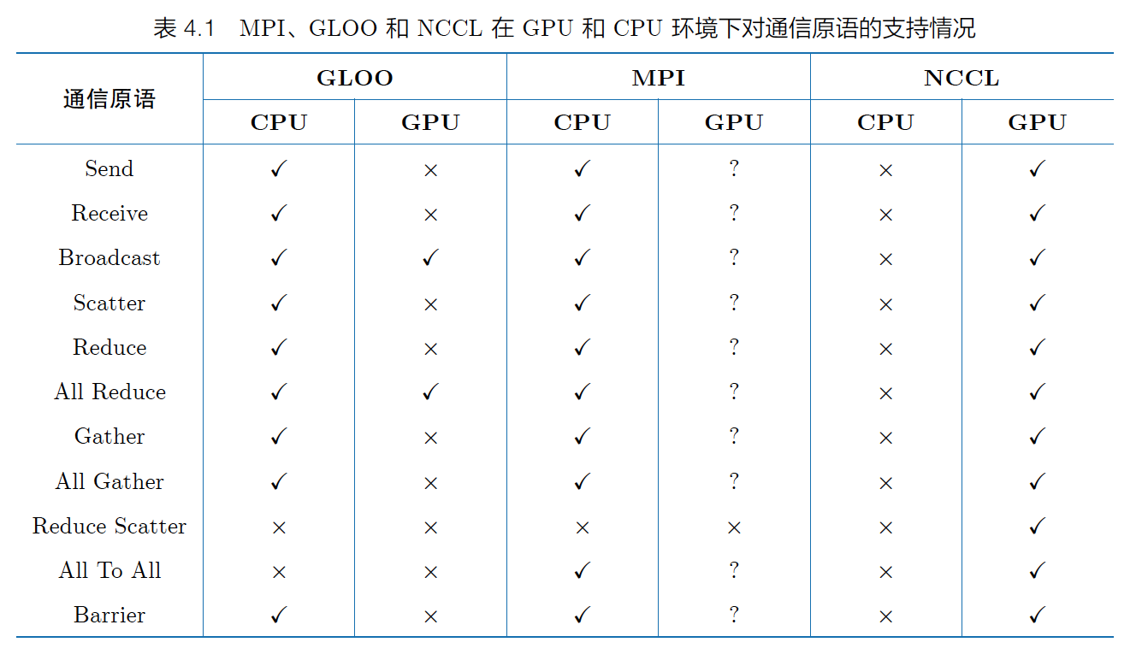
4.3.3
去中心化架构
分布式集群中网络硬件多种多样，包括以太网、InfiniBand 网络等。PyTorch 等深度学习框架通常不直接操作硬件，而是使用通信库。常用的通信库包括MPI、GLOO、NCCL 等，可以根据具体情况进行选择和配置。

Slide 69
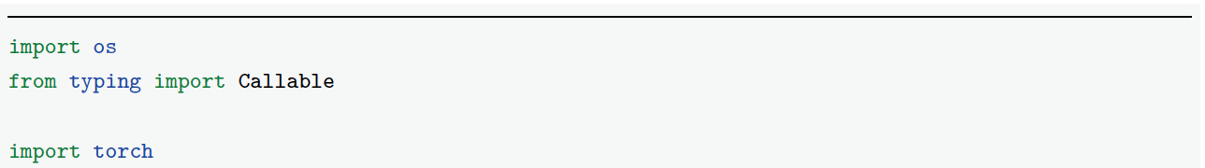
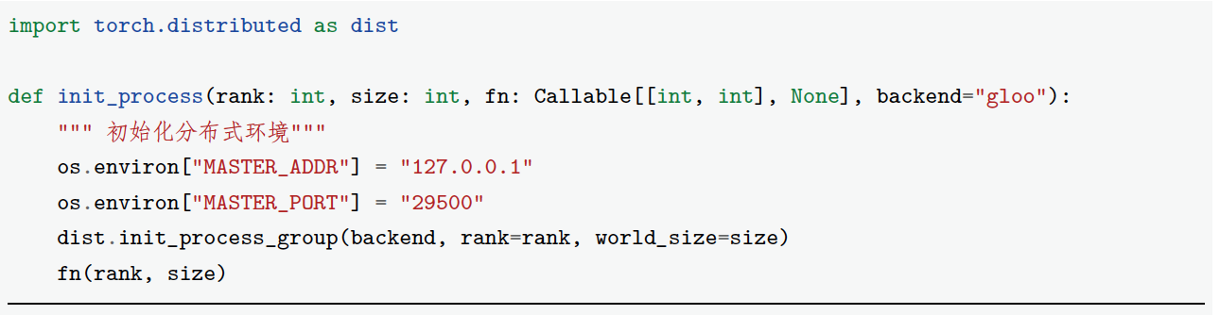
4.3.3
去中心化架构
以PyTorch 为例，介绍如何使用上述通信原语，完成多计算设备间通信。先使用“torch.distributed”初始化分布式环境：

Slide 70
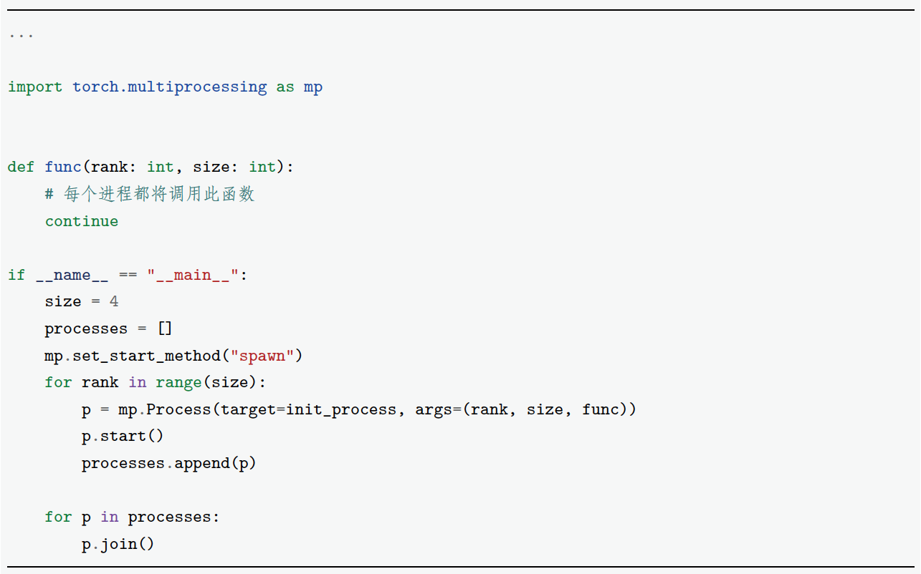
4.3.3
去中心化架构
接下来使用“torch.multiprocessing”开启多个进程，本例中共开启了4 个进程：

Slide 71
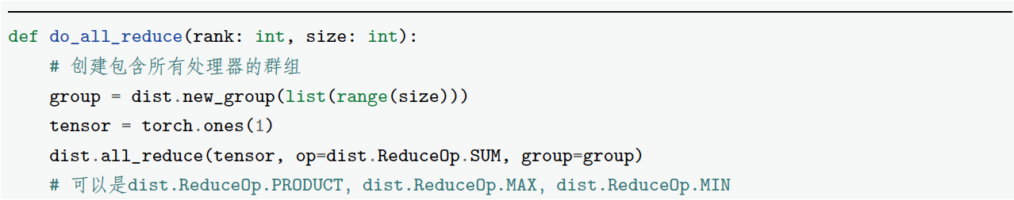
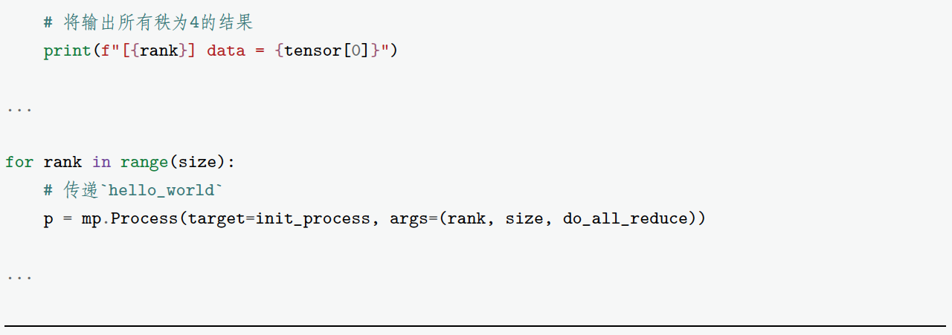
4.3.3
去中心化架构
每个新开启的进程都会调用“init_process”，接下来调用用户指定的函数“func”。这里以AllReduce 为例：

Slide 72
目录
Contents
4.1
分布式训练概述
4.2
分布式训练并行策略
4.3
分布式训练的集群架构
4.4
DeepSpeed实践
4.5
实践思考

Slide 73
4.4
DeepSpeed实践
DeepSpeed[138] 是一个由Microsoft 公司开发的开源深度学习优化库，旨在提高大语言模型训练的效率和可扩展性，使研究人员和工程师能够更快地迭代和探索新的深度学习模型和算法。它采用了多种技术手段来加速训练，包括模型并行化、梯度累积、动态精度缩放、本地模式混合精度等。
此外，DeepSpeed 还提供了一些辅助工具，例如分布式训练管理、内存优化和模型压缩，以帮助开发者更好地管理和优化大规模深度学习训练任务。DeepSpeed 是基于PyTorch 构建的，因此将现有的PyTorch 训练代码迁移到DeepSpeed 上通常只需要进行简单的修改。这使得开发者可以快速利用DeepSpeed 的优化功能来加速训练任务。

Slide 74
4.4
DeepSpeed实践
DeepSpeed的主要优势在于支持大规模神经网络模型、提供了更多的优化策略和工具。Deep-Speed 通过实现三种并行方法的灵活组合，即ZeRO 支持的数据并行、流水线并行和张量并行，可以应对不同工作负载的需求。特别是通过3D 并行性的支持，DeepSpeed 可以处理具有万亿参数的超大规模模型。
DeepSpeed 还引入了ZeRO-Offload，使单个GPU 能够训练比其显存大小大10倍的模型。DeepSpeed 还提供了稀疏注意力核（Sparse Attention Kernel），支持处理包括文本、图像和语音等长序列输入的模型。
DeepSpeed 还集成了1 比特Adam 算法（1-bit Adam），它可以只使用原始Adam 算法1/5 的通信量，达到与Adam 类似的收敛率，可以显著提高分布式训练的效率，降低通信开销。

Slide 75
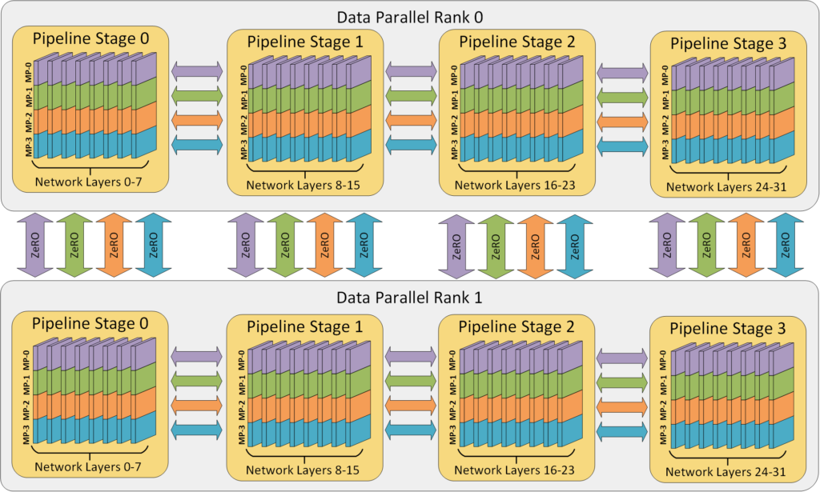
4.4
DeepSpeed实践
DeepSpeed 的3D 并行充分利用硬件架构特性，有效综合考虑了显存效率和计算效率两个方面。下图中给出了包含32个计算设备进行3D并行的例子。神经网络的各层分为4个流水线阶段。每个流水线阶段中的层在4个张量并行计算设备之间进一步划分。最后，每个流水线阶段有两个数据并行实例，使用ZeRO 内存优化在这2个副本之间划分优化器状态量。

Slide 76
4.4
DeepSpeed实践
DeepSpeed 软件架构如图所示，主要包含以下三部分。
（1）API：DeepSpeed 提供了易于使用的API 接口，简化了训练模型和推断的过程。用户只需通过调用几个API 接口即可完成任务。
（2）RunTime：DeepSpeed 的核心运行时组件，使用Python 语言实现，负责管理、执行和优化性能。它承担了将训练任务部署到分布式设备的功能，包括数据分区、模型分区、系统优化、微调、故障检测及检查点的保存和加载等任务。
（3）Ops：DeepSpeed 的底层内核组件，使用C++ 和CUDA 实现。它优化计算和通信过程，提供了一系列底层操作。Ops 的目标是通过高效的计算和通信加速深度学习训练过程。

Slide 77
4.4.1
基础概念
DeepSpeed 提供了分布式计算框架，首先需要明确几个重要的基础概念：
主节点（master_ip+master_port）负责协调所有其他节点和进程的工作，由主节点所在服务器的IP 地址和主节点进程的端口号来确定主节点。主节点还负责监控系统状态、处理任务分配、结果汇总等任务，因此是整个系统的关键部分。
节点编号（node_rank）是系统中每个节点的唯一标识符，用于区分不同计算机之间的通信。
全局进程编号（rank）是整个系统中的每个进程的唯一标识符，用于区分不同进程之间的通信。
局部进程编号（local_rank）是单个节点内的每个进程的唯一标识符，用于区分同一节点内的不同进程之间的通信。
全局总进程数（world_size）是整个系统中运行的所有进程的总数，用于确定可以并行完成多少工作及完成任务所需的资源数量。

Slide 78
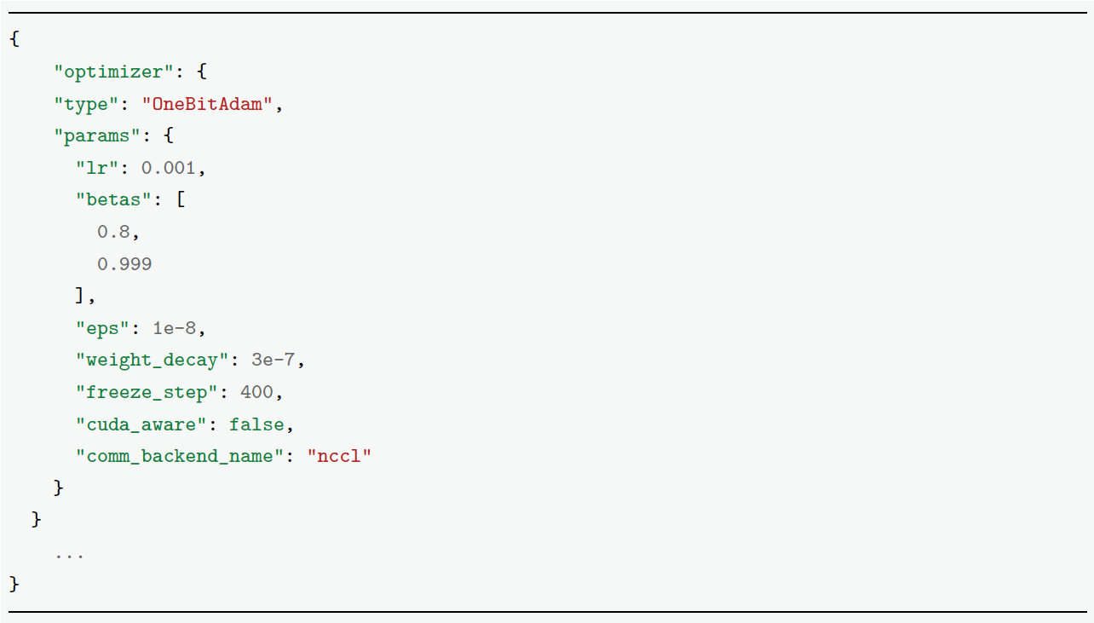
4.4.1
基础概念
在网络通信策略方面，DeepSpeed 提供了MPI、GLOO、NCCL 等选项，可以根据具体情况进行选择和配置。在DeepSpeed 配置文件中，在optimizer 部分配置通信策略，以下是使用1-BitAdam 优化器的配置样例，配置中使用了NCCL 通信库

Slide 79
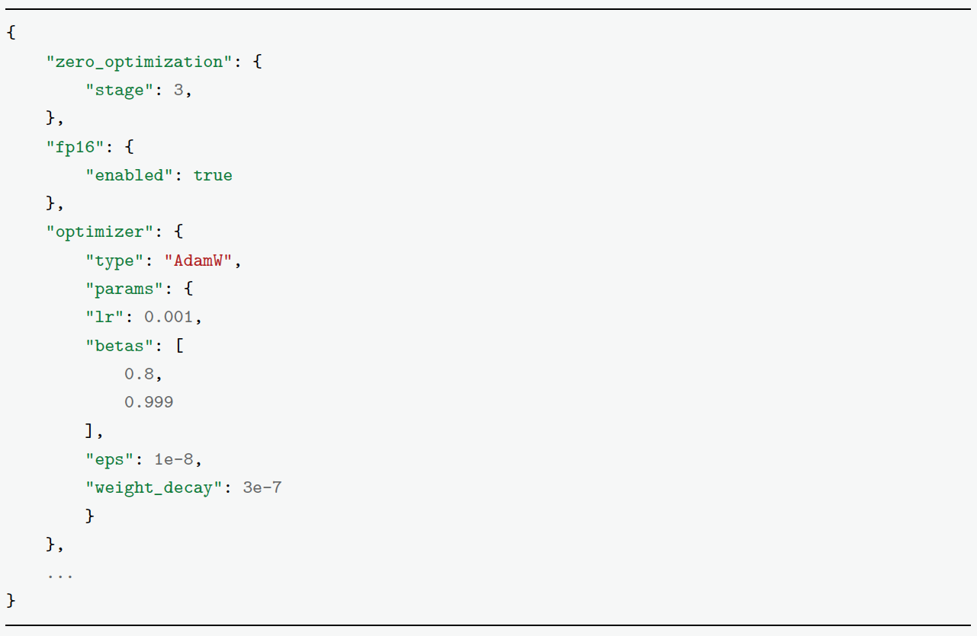
4.4.1
基础概念
以下是DeepSpeed 使用ZeRO-3 配置参数的样例：

Slide 80
4.4.1
基础概念
DeepSpeed 中也支持多种类型ZeRO 的分片机制，包括ZeRO-0、ZeRO-1、ZeRO-2、ZeRO-3以及ZeRO-Infinity
ZeRO-0 禁用所有类型的分片，仅将DeepSpeed 当作分布式数据并行使用；
ZeRO-1 对优化器状态进行分片，占用内存为原始的1/4，通信容量与数据并行性相同；
ZeRO-2对优化器状态和梯度进行分片，占用内存为原始的1/8，通信容量与数据并行性相同；
ZeRO-3 对优化器状态、梯度及模型参数进行分片，内存减少与数据并行度和复杂度成线性关系，同时通信容量是数据并行性的1.5 倍；
ZeRO-Infinity 是ZeRO-3 的拓展，允许通过使用NVMe 固态硬盘扩展GPU 和CPU 内存来训练大语言模型。

Slide 81
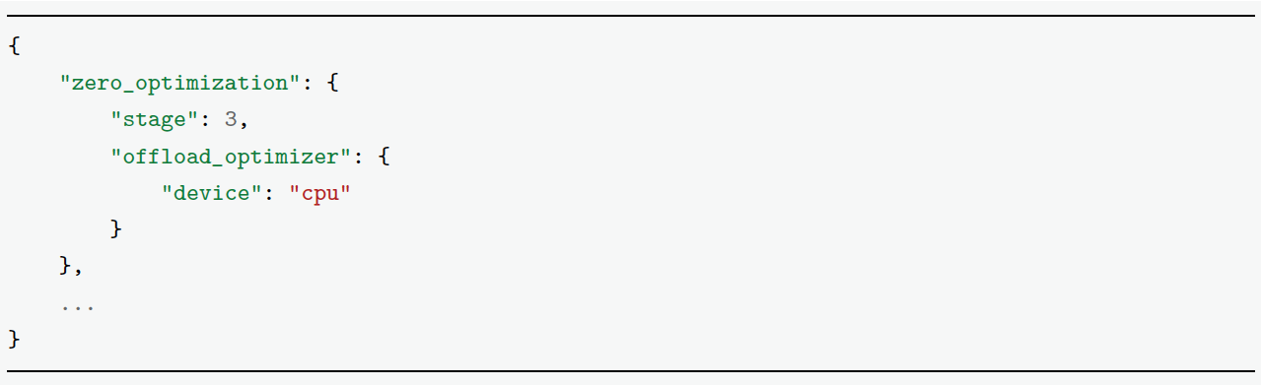
4.4.1
基础概念
如果希望在ZeRO-3 的基础上继续使用ZeRO-Infinity 将优化器状态和计算转移到CPU 中，可以在配置文件中按照如下方式配置：

Slide 82
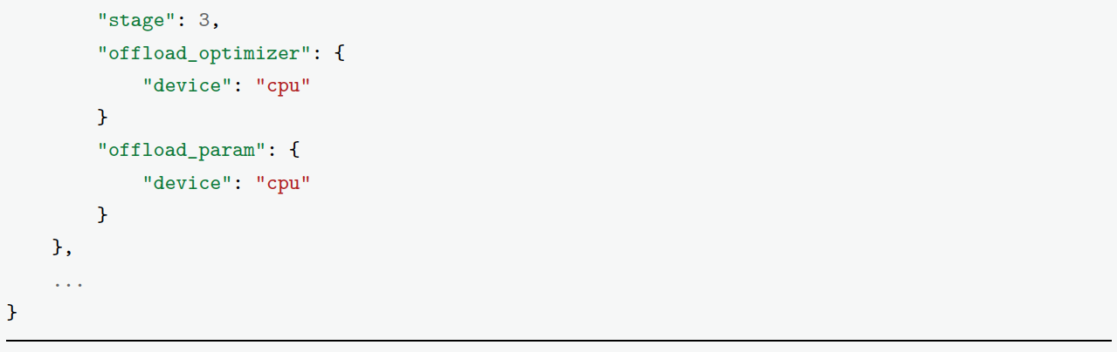
4.4.1
基础概念
甚至可以进一步将模型参数也装载到CPU 内存中，在配置文件中按照如下方式配置：

Slide 83

4.4.1
基础概念
如果希望将更多的内存装载到NVMe 中，则可以在配置文件中按照如下方式配置：

Slide 84
4.4.2
LLaMA 分布式训练实践
LLaMA 模型是目前最流行、性能最强大的开源模型之一，基于LLaMA 构造的模型生态可以覆盖绝大部分模型使用场景。在设置完必要的数据和环境配置后，本节将逐步演示如何使用DeepSpeed 框架训练LLaMA 模型。
DeepSpeed 可以很好地兼容PyTorch 和CUDA 的大多数版本，其安装过程通常无须指定特、殊配置选项，可以直接通过pip 命令完成。

Slide 85
4.4.2
LLaMA 分布式训练实践
1. 训练数据配置
使用PyTorch 和transformers 库来设置预训练模型的数据加载器，以实现在单机或多机分布式训练环境中对数据的加载和采样。需要导入的模块如下。
DataLoader：PyTorch 提供的工具，用于从数据集加载数据到模型进行训练或评估。
RandomSampler 和SequentialSampler：这是PyTorch 提供的两种采样器。RandomSampler随机采样数据，而SequentialSampler 顺序采样数据。
DistributedSampler：用于分布式训练的数据采样器。
default_data_collator：transformers 库提供的默认数据收集器，用于将多个样本整合为一个批量数据。
create_pretrain_dataset：一个自定义函数，用于创建预训练数据集。
通过检查args.local_rank 是否为−1，代码会选择使用普通的采样器（单机）还是分布式采样器（多机）。DistributedSampler 确保在分布式训练环境中，每个进程或节点都能获得数据的一个不重复的子集，这使得分布式训练变为可能。而在单机环境中，使用常规的随机或顺序采样器即可。具体代码如下所示：

Slide 86


4.4.2
LLaMA 分布式训练实践
1. 训练数据配置

Slide 87

4.4.2
LLaMA 分布式训练实践
2. 模型载入
使用transformers 库加载和配置LLaMA 模型及其相关的分词器。从transformers 库中导入LLaMA 模型、相应的分词器和模型配置后，使用from_pretrained 方法加载预训练的LLaMA 模型、分词器和配置。

Slide 88
4.4.2
LLaMA 分布式训练实践
3. 优化器设置
DeepSpeed 库提供了高效的优化器算法，如DeepSpeedCPUAdam 和FusedAdam，这些算法经过特殊优化以提高在大规模数据和模型上的训练速度。优化器配置主要包含以下几个方面。
参数分组：通过get_optimizer_grouped_parameters 函数将模型参数分为两组：一组使用权重衰减，另一组则不使用。这种参数分组有助于正则化模型，防止过拟合，并允许对特定参数应用不同的学习设置。
优化器选择：根据训练设置（如是否在CPU 上进行模型参数卸载），我们可以选择使用DeepSpeedCPUAdam 或FusedAdam 优化器。这两种优化器都是对经典的Adam 优化器进行优化和改进的版本，为大规模训练提供了高效性能。
学习率调度：不同于固定的学习率，学习率调度器在训练过程中动态调整学习率。例如，在训练初期快速提高学习率以加速收敛，在训练中后期逐渐降低学习率以获得更精细的优化。我们的配置考虑了预热步骤、训练的总步数及其他关键因素。

Slide 89


4.4.2
LLaMA 分布式训练实践
3. 优化器设置

Slide 90
4.4.2
LLaMA 分布式训练实践
4. DeepSpeed 设置
在配置代码的开始，定义了两个关键参数GLOBAL_BATCH_SIZE 和MICRO_BATCH_SIZE。
GLOBAL_BATCH_SIZE 定义了全局的批次大小。这通常是所有GPU 加起来的总批次大小。
MICRO_BATCH_SIZE 定义了每块GPU 上的微批次大小。微批次处理可以帮助大语言模型在有限的GPU 内存中运行，因为每次只加载并处理一小部分数据。
训练配置函数get_train_ds_config 主要包括以下内容。
（1）ZeRO 优化配置：ZeRO 是DeepSpeed 提供的一种优化策略，旨在减少训练中的冗余并加速模型的训练。其中的参数，如offload_param 和offload_optimizer，允许用户选择是否将模型参数或优化器状态卸载到CPU。
（2）混合精度训练：通过设置FP16 字段，使模型可以使用16 位浮点数进行训练，加速训练过程并减少内存使用。
（3）梯度裁剪：通过gradient_clipping 字段，可以防止训练过程中的梯度爆炸问题。

Slide 91
4.4.2
LLaMA 分布式训练实践
4. DeepSpeed 设置
训练配置函数get_train_ds_config 主要包括以下内容。
（4）混合引擎配置：hybrid_engine 部分允许用户配置更高级的优化选项，如输出分词的最大数量和推理张量的大小。
（5）TensorBoard 配置：使用DeepSpeed 时，可以通过配置选项直接集成TensorBoard，从而更方便地跟踪训练过程。
（6）验证集配置函数get_eval_ds_config：此函数提供了DeepSpeed 的验证集。与训练配置相比，验证集配置更为简洁，只需要关注模型推理阶段。

Slide 92



4.4.2
LLaMA 分布式训练实践
4. DeepSpeed 设置

Slide 93
4.4.2
LLaMA 分布式训练实践
5. DeepSpeed 初始化
设置DeepSpeed 的配置参数后，可以利用DeepSpeed 进行模型训练的初始化，初始化流程如下。
（1）确定运行的设备：首先，检查代码是否有指定的本地GPU（通过args.local_rank）。如果没有指定，则程序默认使用CUDA 设备。否则，它会为进程设置指定的GPU。
（2）初始化分布式后端：在分布式训练中，使用deepspeed.init_distributed() 函数实现每个进程与其他进程的同步，初始化分布式环境。
（3）获取当前进程的全局排序：在分布式训练中，使用torch.distributed.get_rank() 函数获得每个进程的唯一排序或ID。
（4）设置DeepSpeed 配置：根据用户参数（如是否进行offload、使用哪个zero stage 等），构建一个DeepSpeed 配置字典，来决定训练设置。
（5）同步所有工作进程：使用torch.distributed.barrier() 确保在进一步的初始化之前所有进程都已同步。
（6）DeepSpeed 初始化：这是最关键的一步。通过deepspeed.initialize 函数，可以将模型、优化器、参数和先前构建的DeepSpeed 配置传递给库，进行初始化。这个函数会返回一个已经根据DeepSpeed 配置进行了优化的模型和优化器。
（7）梯度检查点：对于特别大的模型，梯度检查点是一种节省显存的技巧，即只在需要时计算模型的中间梯度。如果用户启用了这个选项，则会调用model.gradient_checkpointing_enable()方法来实现相关功能。

Slide 94


4.4.2
LLaMA 分布式训练实践
5. DeepSpeed 初始化

Slide 95
4.4.2
LLaMA 分布式训练实践
6. 模型训练
借助DeepSpeed 框架实现对模型的训练，训练步骤大致分为以下几个阶段。
（1）训练前的准备：使用print_rank_0 函数输出当前的训练状态。该函数确保只有指定的进程（通常是主进程）会打印消息，避免了多进程环境下的重复输出。在开始训练之前，对模型进行一次评估，计算模型的困惑度。
（2）训练循环：每个周期的开始，都会打印当前周期和总周期数。在每次迭代中，数据批次先被移动到相应的GPU 设备，接着模型对这个批次进行前向传播计算损失。使用model.backward(loss)计算梯度，并使用model.step() 更新模型参数。对于主进程，还会使用print_throughput 函数打印吞吐量，这有助于了解模型的训练速度和效率。
（3）保存模型：如果指定了输出目录，则模型的状态和配置将被保存。模型可以在不同的格式中保存，例如HuggingFace 的模型格式或DeepSpeed 的Zero Stage 3 特定格式。save_hf_format函数用于保存模型为HuggingFace 格式，这意味着训练后的模型可以使用HuggingFace 的from_pretrained 方法直接加载。对于Zero Stage 3，save_zero_three_model 函数负责保存，因为在这个阶段，每个GPU 只保存了模型的一部分。

Slide 96


4.4.2
LLaMA 分布式训练实践
6. 模型训练

Slide 97


4.4.2
LLaMA 分布式训练实践
6. 模型训练

Slide 98
目录
Contents
4.1
分布式训练概述
4.2
分布式训练并行策略
4.3
分布式训练的集群架构
4.4
DeepSpeed实践
4.5
实践思考

Slide 99
4.5
实践思考
大语言模型训练过程需要花费大量计算资源，LLaMA-2 70B模型训练时间为172万GPU小时，使用1024卡A100集群，需要花费70天时间。分布式系统性能优化对于大语言模型训练就显得尤为重要。大语言模型训练所使用的高性能计算集群大都采用包含8卡A100 80GB SXM或者H100 80GB SXM的终端，服务器之间采用400Gb以上的高速InfiniBand网络，采用胖树网络结构。2023年5月，NVIDIA发布了DGX GH200 超级计算机，使用NVLink Switch 系统，将 256 个 GH200 Grace Hopper 芯片和 144TB 的共享内存连接成一个计算单元，为更大规模的语言模型训练提供了硬件基础。

Slide 100
4.5
实践思考
DeepSpeed、、Megatron-LM、Colossal-AI等多种分布式训练框架都可以用于大语言模型训练。 由于目前大多数开源语言模型都是基于Huggingface Transformers开发，因为在分布式架构选择上需要考虑Huggingface Transformers的匹配。上述三种分布式架构对于Huggingface Transformers支持都较为方便。此外，千亿以上大规模语言模型训练需要混合数据并行、流水线并行以及张量并行，其中张量并行需要对原始模型代码进行一定程度的修改。针对参数量300亿以下的模型，可以不使用张量并行，使用目前的分布式训练框架几乎可以不修改代码就可以实现多机多卡分布式训练。

Slide 101
4.5
实践思考
大语言模型训练时的主要超参数包括批次大小（Batch Size）、学习率（Learning Rate）、优化器（Optimizer）。这些超参数的设置对于大语言模型稳定训练非常重要，训练不稳定很容易导致模型崩溃。
对于批次大小的设定，不同的模型所使用的数值差距很大，LLaMA-2 中使用的全局批次大小为4M 个词元，而在GPT-3 训练中GPT-3 的批大小从32K 逐渐增加到3.2M 个词元。
针对学习率调度策略，现有的大语言模型通常都引入热身（Warm-up）和衰减（Decay）策略。在训练的初始阶段（通常是训练量的0.1%∼0.5%）采用线性热身调度逐渐增加学习率，将其提高到最大值，最大值的范围大约在5 × 10−5 ∼ 1 × 10−4。此后，采用余弦衰减策略，逐渐将学习率降低到其最大值的约10%，直到训练损失收敛。
大语言模型训练通常使用Adam[145] 或AdamW 优化器[146]，其所使用超参数设置通常为β₁ = 0.9，β₂ = 0.95，ϵ = 10−8。此外，为了稳定训练还需要使用权重衰减（Weight Decay）和梯度裁剪（Gradient Clipping）方法，梯度裁剪的阈值通常设置为1.0，权重衰减率设置为0.1。

Slide 102
哎呀小小草
专业设计
本章小结
随着语言模型参数量和所需训练数据量的急速增长，单个机器上有限的资源已无法满足大语言模型训练的要求。需要设计分布式训练系统来解决海量的计算和内存资源需求问题。在分布式训练系统环境下需要将一个模型训练任务拆分成多个子任务，并将子任务分发给多个计算设备，从而解决资源瓶颈。这其中涉及到集群架构、并行策略、模型架构、内存优化、计算优化等一系列的技术。
本章介绍了分布式机器学习系统的基础概念、分布式训练集群架构、分布式训练并行策略，并以DeepSpeed为例介绍如何在集群上训练大语言模型。
2015
哎呀小小草演示设计

